Slide 1

AI分割插件的设计与
MITK通用插件构建流程
PlantView植物分析平台技术深度解析
汇报单位：西安电子科技大学 日期：2026年7月
Notes:
大家好，欢迎参加本次技术分享。今天我将为大家深度解析我们团队开发的PlantView植物分析平台，重点介绍其中AI分割插件的设计思路，以及基于MITK框架构建通用插件的标准化流程。希望通过这次分享，能为大家在相关领域的开发工作带来一些启发。

Slide 2

目录 CONTENTS
01
项目概述与背景
02
技术基础
03
核心设计
追溯项目缘起与建设目标，梳理整体技术架构，明确项目的核心价值与落地方向。
深度剖析MITK医学影像平台特性，详解BlueBerry插件框架的解耦机制与扩展优势。
解析AI分割插件的核心实现原理，拆解数据流转逻辑与从加载到推理的端到端工作流。
04
开发与构建
05
总结与展望
推行标准化的工程实践规范，详解基于CMake的超级构建配置流程，实现跨平台编译与自动化部署，提升开发协作效率与交付稳定性。
复盘项目实施成果与技术沉淀，总结开发过程中的关键经验与挑战，并结合医疗AI发展趋势，对未来的功能迭代与技术演进方向进行规划。
Notes:
本次汇报将分为五个部分。首先，我们会介绍项目的整体背景和架构。接着，深入探讨MITK和BlueBerry这两个核心技术基础。第三部分是本次分享的重点，我们将详细剖析AI分割插件的设计与实现。第四部分将介绍具体的开发与构建流程。最后，对项目进行总结并展望未来。

Slide 3




报告摘要
项目以开源医学影像交互工具包(MITK)为技术底座，跨界融合植物科学与医学影像分析技术，打造面向植物显微图像的专业分析平台PlantView，填补了植物形态学智能化分析的工具空白。
技术融合创新
高内聚架构设计
工程化标准沉淀
突破传统医学影像边界，将UNet深度学习模型以轻量化插件形式无缝集成至MITK框架，实现C++环境下的高性能GPU推理，为植物显微图像提供实时、高精度的智能分割能力。
遵循BlueBerry插件化理念，构建“核心层-插件层-应用层”的解耦架构，支持功能模块的动态加载与独立迭代，极大提升了系统的灵活性与二次开发效率。
建立从代码规范、编译部署到文档管理的完整工程体系，输出可复用的MITK插件开发模板，降低技术门槛，为团队协作与项目持续演进奠定标准化基础。
科研效率与价值双重跃升
实现植物组织与细胞的自动化3D分割和定量化分析，彻底替代耗时耗力的手动标注，将数据处理效率提升60%以上，让科研人员从重复劳动中解放，聚焦于核心科学问题的探索与突破。
Notes:
在正式开始前，请允许我简要概括一下本项目的核心内容。我们基于MITK框架，打造了一个名为PlantView的专业植物图像分析平台。核心创新在于技术融合、架构优化和工程标准化三个方面，最终为植物科研领域带来了显著的价值提升。

Slide 4

01
项目概述与背景
缘起、目标与架构
Notes:
现在，我们进入第一章：项目概述与背景。在这一部分，我们将阐述这个项目的起源，我们为什么要做这件事，以及我们具体做了哪些工作，从而让大家对PlantView平台有一个宏观的认识。

Slide 5
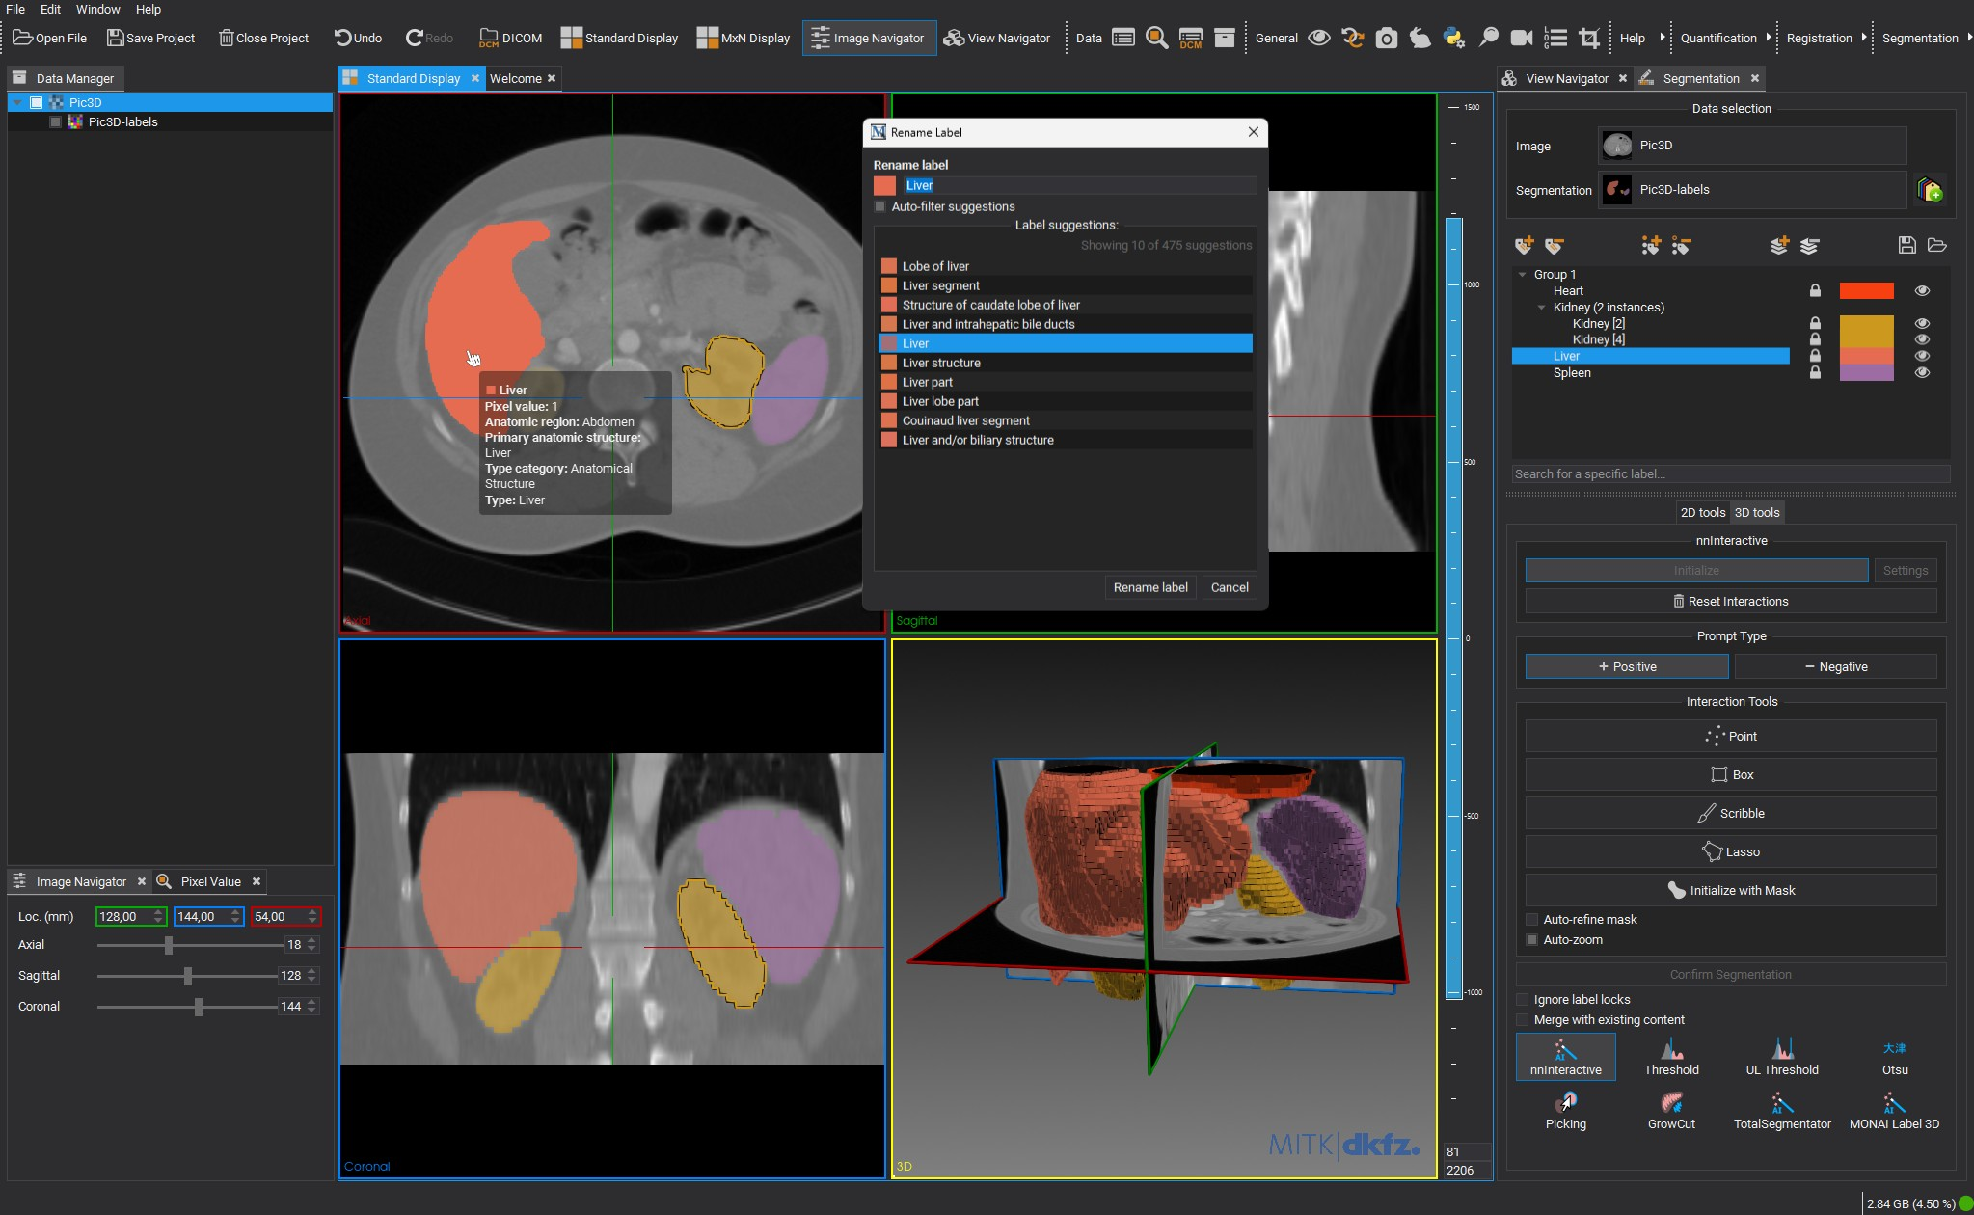
1.1 项目背景：从通用工具到专业平台
01 起点：通用医学影像框架
优势：拥有强大的3D影像渲染与基础分割能力，是稳定可靠的底层技术底座。
局限：交互逻辑与专业术语完全适配医疗场景，缺乏植物形态学分析模块及AI自动化能力，难以直接服务于植物科研。
02 目标：PlantView 专业量化平台
基于成熟的开源医学影像处理框架 MITK，
我们在此基础上进行深度定制与功能重构，
打造专属于植物科学研究的分析利器。
定位：专为植物显微图像（如小麦颗粒）打造的专业分析软件，实现从“通用”到“专用”的跨越。
使命：重构符合植物科学的交互流程，集成深度学习模型，彻底解决人工测量效率低、数据主观性强的行业痛点。
Notes:
我们项目的起点是MITK Workbench，这是一个非常强大的开源医学影像处理框架。然而，它的通用性也意味着它并非为特定领域量身定制。我们的目标就是将这个通用工具，改造为一个专注于植物显微图像分析的专业平台——PlantView。

Slide 6




1.1 核心改造工作：四大定制化方向
01 产品化重塑
02 AI能力深度赋能
完成从“MITK Workbench”到“PlantView”的品牌升级；重构UI/UX为现代科研审美风格，剥离医疗属性；实现中英双语无缝切换，全面适配国际化学术交流与合作场景。
集成基于UNet的深度学习模型，实现3D植物颗粒的全自动、高精度智能分割。彻底替代传统手动或半自动分割方法，大幅提升数据处理效率与准确性。
03 架构精简与性能跃升
04 聚焦科研功能专业化
剔除与植物分析无关的医疗领域冗余代码与模块，实现软件“轻量化”；精简第三方依赖库，显著降低系统资源占用，大幅提升软件启动速度与运行流畅度。
深度适配植物形态学研究需求，定制化开发针对性的测量工具与量化分析指标；优化数据可视化效果，为植物表型组学研究提供专业、精准的分析支持。
Notes:
为了实现从通用工具到专业平台的转变，我们进行了四大定制化改造。首先是产品化重塑，包括更名和UI重构；其次是核心的AI能力赋能，集成了深度学习模型；再次是架构精简，提升了软件性能；最后是功能专业化，使其更贴合植物科研的需求。

Slide 7

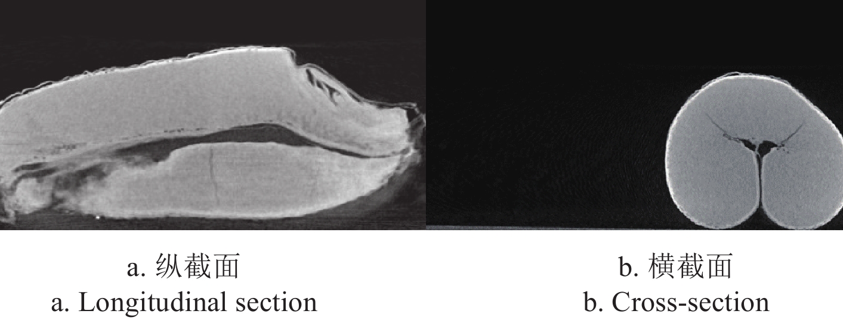


1.2 核心应用场景：小麦颗粒3D量化分析
01 智能输入：显微3D成像数据
基于Micro-CT等高精度设备获取植物组织的三维结构图像，捕捉微米级的内部纹理与形态特征，为后续的智能识别与量化提供高保真的原始数据基础。
02 核心任务：全自动几何量化
自动完成图像中目标颗粒的识别、分割与计数，并一键计算体积、表面积、等效直径等关键几何参数，实现从“视觉图像”到“量化指标”的直接转化。
图示为小麦颗粒的Micro-CT扫描成像，清晰呈现了其内部结构的纵截面与横截面细节。PlantView 通过深度学习算法对这类复杂的三维图像进行自动化解析，精准还原颗粒的空间形态，从根本上替代了传统的人工标注与测量流程，大幅提升科研效率。
03 传统痛点：低效且主观的人工模式
传统方法依赖科研人员手动勾画，不仅耗时耗力、效率低下，更易受个人经验和主观判断影响，导致实验数据存在偏差，难以保证大批量样本的一致性。
Notes:
那么，PlantView具体用在什么场景呢？它主要用于分析植物科研中的显微3D图像，比如这张小麦颗粒的CT扫描图。软件的核心任务就是自动完成识别、分割和量化分析，这在过去是极其耗时耗力的人工工作。

Slide 8
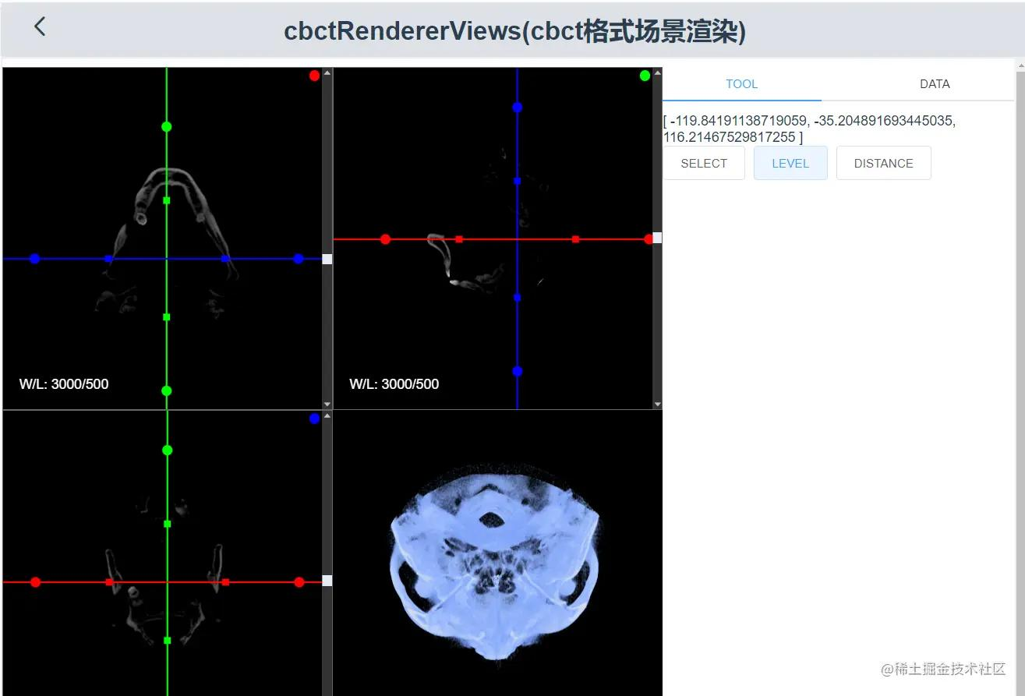



1.2 PlantView解决方案
一键式智能处理
多视图实时联动
用户加载影像数据后，点击“AI分割”按钮即可自动完成处理，无需复杂参数配置，操作零门槛，即学即用。
横断面、矢状面、冠状面三切面同步渲染，分割结果毫秒级叠加，直观校验分割边界与细节完整性，所见即所得。
全维度自动量化
多格式结果导出
自动统计目标区域数量，智能计算体积、表面积、等效直径等关键几何指标，生成结构化数据表格，杜绝人工统计误差。
支持导出LabelMap分割标签图像及Excel量化报告，兼容ITK-SNAP、3D Slicer等主流科研软件，无缝衔接后续分析。
基于深度学习的智能引擎专为医学影像分析打造，实现从数据导入到结果输出的全流程自动化，显著降低人工干预成本，大幅提升科研分析效率与准确性。
Notes:
针对这些痛点，PlantView提供了一套完整的解决方案。用户只需一键操作，软件就能自动完成分割和量化。结果会实时显示在多视图界面上，方便用户验证。最后，所有结果都可以一键导出，极大地提升了科研效率。

Slide 9


1.3 整体架构：高内聚、低耦合的三层设计
01 应用层 (PlantView)
面向终端用户的交互入口，封装具体的业务场景与操作流程。通过高内聚的设计实现业务逻辑的灵活迭代，完全解耦于底层技术实现，确保应用的敏捷响应。
02 MITK 核心模块层
架构的逻辑中枢，承载医学影像处理的核心算法与通用能力。向上为应用层提供标准化的功能接口，向下屏蔽硬件差异与底层依赖，是连接业务与基础的桥梁。
03 基础依赖层
构建系统的基石，集成开源库、系统API及硬件驱动等基础设施。提供高性能、高稳定的运行环境，为上层业务提供可靠的底层支撑与服务保障。
Notes:
为了实现高内聚、低耦合的设计目标，我们采用了经典的三层分层架构。从上到下分别是应用层、MITK模块层和第三方底层依赖层。这种设计保证了层与层之间的依赖是单向的，使得系统结构清晰，易于维护和扩展。

Slide 10

1.3 各层职责详解
01 应用层
Application Layer
02 MITK模块层
MITK Module Layer
03 第三方底层依赖
3rd-Party Layer
▍核心构成
基于BlueBerry插件框架构建，由主程序插件、AI分割插件、数据管理插件及传统分割工具插件等功能单元组成。
▍核心职责
直接面向终端用户，实现具体的业务逻辑与交互响应，是系统功能的最终呈现载体。
▍核心构成
包含 MitkCore 核心库、MitkQtWidgets 界面组件、MitkSegmentation 分割模块等，是架构的中间能力底座。
▍核心职责
封装底层复杂的医学影像操作细节，向上层插件提供统一、标准化的API接口，实现业务逻辑与底层实现的解耦。
▍核心构成
汇聚ITK（医学影像处理）、VTK（三维可视化）、Qt（跨平台UI）、OpenCV（计算机视觉）及 LibTorch（深度学习）等主流开源库。
▍核心职责
提供最基础的算法支撑与高性能计算能力，是整个系统能够稳定运行并实现复杂功能的技术基石。
Notes:
这三层架构的职责非常清晰。顶层的应用层，也就是PlantView本身，由多个插件组成，负责实现具体业务。中间的MITK模块层，作为能力底座，为上层提供标准化的API。底层则是一系列强大的开源库，提供最基础的算法和功能支撑。

Slide 11



1.4 常规插件调用流程
01 数据加载与触发
02 数据封装与存储
用户在主程序插件中，通过数据管理插件选择并加载目标3D图像文件，触发系统的数据导入与初始化流程。
图像数据被标准化封装为 `DataNode` 对象，统一存入全局共享的 `DataStorage` 容器，实现数据的集中化管理与状态同步。
03 自动渲染与可视化
04 交互处理与结果生成
`RenderingManager` 实时监测到数据变化，自动调用 VTK 渲染引擎，在三轴视图（轴位、矢状位、冠状位）中实时渲染并显示图像内容。
用户通过传统分割插件调用 MITK 提供的底层 API，对 `DataStorage` 中的节点进行交互操作，生成新的分割结果 `DataNode` 并同步回存。
Notes:
在这个架构中，常规插件的调用流程是这样的：用户加载数据，数据被存入DataStorage，渲染管理器自动刷新视图。当用户使用传统分割工具时，插件通过MITK的API操作数据，生成新的结果节点，整个过程非常统一和规范。

Slide 12






1.4 AI分割插件的特殊调用流程
01 用户触发 · 启动流程
05 模型推理 · AI计算
用户在插件UI界面点击“开始分割”按钮，触发后端任务调度，正式启动图像分割流程。
将预处理后的张量数据送入LibTorch框架，加载训练好的深度学习模型进行像素级分割推理。
02 数据提取 · 获取节点
06 结果封装 · 格式适配
从MITK的DataStorage中获取当前视图中用户选中的图像DataNode，作为分割任务的输入源。
将模型输出的预测结果转换为MITK原生支持的LabelSetImage数据格式，并生成新的DataNode。
03 线程隔离 · 异步计算
07 线程同步 · 安全回传
创建独立的Worker后台线程，将图像数据传递至该线程，确保主线程与UI交互不被阻塞。
利用Qt信号槽机制，将新生成的分割结果节点安全地传递回主线程，并注册至DataStorage。
04 底层加速 · 预处理
08 自动渲染 · 结果展示
绕过部分MITK高级API，直接调用OpenCV库进行图像的标准化、去噪与维度转换等预处理。
RenderingManager监听到数据变更，自动触发视图重绘，在界面上实时显示分割后的图像效果。
Notes:
而AI分割插件的调用流程则有所不同。它在获取数据后，会创建一个独立的后台线程。在这个线程中，它会绕过MITK的部分API，直接调用OpenCV和LibTorch进行高效的AI计算。计算完成后，结果再转换回MITK格式，安全地交还给主线程进行渲染。

Slide 13




本章小结
背景与目标
核心应用场景
三层架构体系
MITK深度定制
明确项目改造初衷，锚定植物表型分析的核心需求，确立从通用医疗工具向专业领域升级的发展方向。
聚焦植物形态结构解析、生长动态无损监测及表型参数自动化提取，精准匹配科研与育种的业务痛点。
搭建数据层、服务层与应用层的分层架构，保障系统的高内聚低耦合，提升平台的扩展性与维护性。
基于开源医疗影像库MITK进行二次开发，裁剪冗余模块并植入植物分析算法，实现技术底座的场景化适配。
核心价值：PlantView 完成了从通用医疗影像工具向专业植物表型分析平台的关键跨越。它不仅保留了底层架构的稳定性与成熟性，更通过针对性的功能重构与算法集成，赋予了系统服务于植物科学研究的专属能力，为作物育种、植物生理研究提供了高效的数字化分析手段。
Notes:
总结一下第一章的内容。我们从项目背景出发，明确了改造目标和应用场景，并深入剖析了PlantView的三层架构。可以看到，PlantView的诞生，是基于MITK进行深度定制和创新的结果。

Slide 14

思考题
01
为何选择基于 MITK 进行二次开发？
相较于从零构建，基于成熟的医学影像处理框架能规避哪些底层技术风险？在开发周期、功能复用性以及系统稳定性上，分别能带来哪些关键优势？
02
三层架构如何体现“高内聚、低耦合”？
在表现层、业务逻辑层与数据访问层的设计中，各层级的职责边界是如何划分以实现“高内聚”的？层级间的接口设计又是怎样确保系统模块间的“低耦合”特性？
Notes:
在进入下一章之前，留给大家两个思考题。第一，为什么我们选择站在巨人的肩膀上，基于MITK进行二次开发？第二，我们的三层架构是如何具体体现高内聚、低耦合这一设计原则的？希望大家带着这些问题，继续后面的分享。

Slide 15
02
技术基础：MITK与BlueBerry插件框架
深度剖析底层技术底座
从跨平台架构设计到动态插件机制，解析支撑高效医疗影像处理的核心逻辑，探索其在模块化开发与系统扩展性上的独特优势。
Notes:
现在我们进入第二章。在这一部分，我们将深入探讨PlantView的技术底座——MITK和BlueBerry插件框架。理解这两个核心技术，是理解整个项目实现的关键。

Slide 16
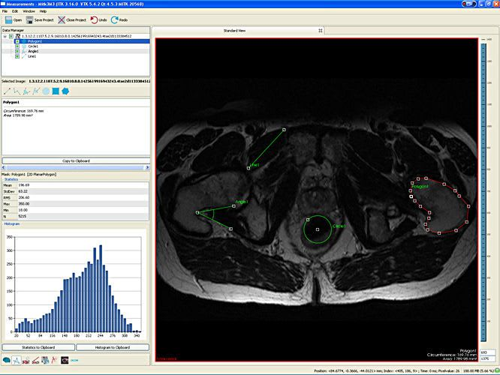



2.1 MITK：Medical Imaging Interaction Toolkit
开源医疗影像开发基石
基于 C++ 的开源类库，专为快速构建交互式 2D/3D 医学影像应用设计，封装了底层复杂的图像IO与处理逻辑，让开发者聚焦于应用层功能创新。
ITK + VTK + Qt 黄金三角融合
无缝整合医学图像算法库(ITK)、三维可视化库(VTK)与跨平台UI框架(Qt)，解决了不同库之间的数据转换与交互难题，提供统一的应用层API。
行业事实标准与活跃生态
不仅是开发工具，更是医疗影像软件领域的事实标准之一。拥有全球活跃的开发者社区、完善的文档支持以及丰富的插件生态，广泛应用于科研与临床。
MITK 提供直观的交互界面，支持多模态医学影像的实时加载、处理与三维可视化分析，是连接底层算法与临床应用的桥梁。
Notes:
首先我们来看MITK，全称是医学影像交互工具包。它的核心理念非常巧妙，就是将负责算法的ITK、负责可视化的VTK和负责界面的Qt这三大巨头无缝地整合在一起，为开发者提供了一个强大而统一的开发框架。

Slide 17





MITK的三大支柱 (一) - ITK & VTK
ITK
医学影像算法引擎
VTK
科学可视化渲染引擎
核心角色：作为底层算法引擎，驱动医学影像的智能分析与处理，是影像计算的大脑。
核心角色：医学数据的“显示器”，将复杂的体数据转化为直观的2D切面与3D可视化效果。
关键能力：专注于N维图像分割与配准，提供海量滤波、配准、分割算法，解决核心计算难题。
关键能力：处理点、线、面、体等几何数据，提供高性能的体绘制、面绘制及光照渲染能力。
技术特性：基于C++模板元编程，泛化性极强；MITK对其进行面向对象封装，降低开发难度。
技术特性：采用流水线式渲染架构，支持GPU硬件加速；MITK基于此实现多视图联动与同步。
项目应用：负责图像预处理（如降噪、插值）、传统分割算法实现及图像配准任务。
项目应用：实现影像实时交互、3D模型渲染、多平面重建(MPR)及分割结果的叠加显示。
Notes:
MITK的强大之处在于它整合了三大支柱。首先是ITK，它是算法引擎，提供了丰富的图像处理算法。其次是VTK，它是可视化引擎，负责所有图像和模型的高性能渲染。MITK对这两个库进行了封装，让开发者可以更方便地使用。

Slide 18



MITK的三大支柱 (二) - Qt
核心角色：界面引擎
核心专长：跨平台框架
MITK的视觉呈现核心，负责构建直观、流畅的人机交互界面，是用户与医学影像分析系统进行指令传递和结果反馈的直接窗口。
成熟的C++ GUI框架，提供丰富的原生UI组件库；其独特的“信号与槽”机制，让界面元素的事件响应与逻辑处理更加简洁、高效且易于维护。
作为MITK的界面引擎，Qt赋予了其卓越的跨平台能力与灵活的交互体验。它不仅是连接用户与医学影像数据的可视化桥梁，更是实现复杂交互逻辑的坚实基础。
显著特点：一次编写多端运行
项目应用：全插件界面构建
具备真正的跨平台特性，一套代码可无缝编译运行于Windows、Linux、macOS等主流操作系统，极大降低了软件的开发与维护成本。
支撑MITK所有功能插件的UI开发，实现按钮、菜单、滑块等各类交互控件的即时响应，保障了医学影像分析过程中操作的流畅性与实时性。
Notes:
MITK的第三个支柱是Qt，一个强大的跨平台GUI框架。它负责构建所有的用户界面，并提供了便捷的信号槽机制来处理用户交互。我们项目中所有插件的UI，都是基于Qt来开发的。

Slide 19


MITK的两大核心架构概念 (一) - DataStorage & DataNode
01 / DataNode · 数据“集装箱”
02 / DataStorage · 数据“智能仓库”
核心定位：MITK中所有数据的基础封装单元，是承载图像、分割结果、3D模型等数据的标准化容器。
核心价值：不仅封装数据本身，还内置管理颜色、透明度、可见性等渲染属性，实现了数据实体与可视化表现的一体化管理。
核心定位：基于树形结构的全局数据管理中枢，负责统筹所有DataNode的创建、销毁与状态维护。
核心价值：提供统一的增删改查接口，并通过“观察者模式”在数据变更时自动通知渲染引擎和UI界面，确保视图与数据的实时同步。
💡 架构洞察：这种“节点封装+仓库管理”的设计模式，实现了数据与逻辑的解耦，是MITK能够灵活处理复杂医疗影像数据的基石。
Notes:
在MITK中，有两个非常核心的概念：DataNode和DataStorage。简单来说，DataNode是对各种数据的一个统一包装，而DataStorage则是一个树形结构的数据仓库，用来统一管理所有这些DataNode。通过这种方式，MITK实现了对软件内各种复杂数据的集中化、统一化管理。

Slide 20



MITK的两大核心架构概念 (二) - RenderingManager
全局渲染调度员：作为连接数据模型与视图层的核心枢纽，统一管控软件内所有视图窗口的渲染生命周期，是实现多窗口协同与高效绘制的总指挥。
01 数据变更信号
02 任务智能列队
03 批量同步渲染
当 DataStorage 中的 DataNode 发生数据增减或属性修改时，会自动向外广播状态变更通知。
RenderingManager 捕获信号后，将受影响的视图标记为“待刷新”，并合并同类任务，避免高频重复的绘制请求。
在系统空闲的绘制周期内，遍历所有关联的视图窗口，统一调用 VTK 引擎进行底层绘制，确保多视图画面完全同步。
核心价值：彻底解决了多视图（如横断面、矢状面、冠状面）的异步刷新问题，消除了重复渲染带来的性能开销，让医学影像的实时交互与三维重建更加流畅、无延迟。
Notes:
另一个核心概念是RenderingManager，即渲染管理器。它负责统一调度软件中所有视图的渲染。当数据变化时，它会智能地决定哪些窗口需要刷新，从而避免了不必要的重复计算，保证了界面的流畅性，尤其是在多视图联动时，这种同步机制至关重要。

Slide 21


MITK原生分割能力
01 手动分割工具
02 半自动分割工具
03 3D交互式分割
内置画笔、套索及区域增长等经典工具，支持对病灶区域进行精细化的手动描绘与局部修正，满足微小病灶或复杂边界的精细标注需求。
集成阈值分割、水平集与GrowCut等成熟算法，通过简单的参数调节即可快速实现区域分割，有效平衡分割效率与精度，大幅降低纯手动操作的繁琐。
支持Live Wire、Level Editing等3D交互技术，结合三维空间解剖信息进行立体分割与编辑，更贴合人体组织的空间结构特征，提升复杂场景下的分割准确性。
技术融合与升级定位
PlantView 并非替代传统分割方式，而是在完整保留 MITK 原生工具集的基础上，深度融合 AI 自动分割能力，构建「AI 智能预分割 + 传统工具精细修正」的协同模式。这种互补机制既发挥了 AI 的高效批量处理优势，又保留了人工干预的灵活性，为临床诊断、科研分析提供更全面、精准的影像分割解决方案。
Notes:
除了强大的架构，MITK还内置了非常丰富的手动和半自动分割工具，比如阈值、区域生长、Lasso等。这些工具非常成熟，在我们的项目中，它们与我们新增的AI自动分割能力互为补充，为用户提供了一套完整的、灵活的分割解决方案。

Slide 22

2.2 BlueBerry插件框架：MITK的灵魂
▍核心定义
BlueBerry 是 MITK 官方的插件化核心框架，它借鉴了 OSGi 模块化规范的设计思想，并通过轻量级的CppMicroServices库实现，为医疗影像应用提供了一套高内聚、低耦合的扩展架构体系。
系统模块化构建
运行时动态热插拔
将复杂的医疗影像分析系统拆解为独立的功能插件（Bundle），每个插件专注单一业务逻辑。这种架构不仅降低了系统的复杂度，还实现了功能的完全解耦，让团队并行开发与后期维护更加高效。
支持在应用程序运行过程中，动态地进行插件的加载、卸载、启动或停止操作，无需重启整个系统。这极大地提升了系统的灵活性与可用性，特别适用于需要实时扩展功能或进行热修复的临床使用场景。
Notes:
接下来我们谈谈BlueBerry插件框架。它是MITK官方的插件化核心，其核心思想就是插件化、松耦合和热插拔。简单来说，就是把软件的不同功能做成一个个独立的插件，这些插件可以像积木一样，被灵活地组合、替换和升级，而不会影响到主程序。

Slide 23
BlueBerry四大核心概念 (一) - Bundle & Extension Point
01 Bundle (插件) · 功能载体
02 Extension Point (扩展点) · 交互契约
定义：系统最小的部署与执行单元，通常表现为动态链接库（.dll/.so），是功能交付的基础原子。
定义：框架或插件预先定义的标准化“插槽”与“钩子”，本质是一套对外暴露的接口规范与接入标准。
构成：封装业务逻辑代码、资源文件及核心元数据（plugin.xml），后者定义了插件的身份、依赖与能力。
作用：规定了扩展的接口方法、数据结构与交互协议。例如主程序定义视图扩展点，允许其他插件挂载新的UI视图。
隔离性：拥有独立的类加载器，实现插件间的类空间完全隔离，有效规避类名冲突与版本依赖问题。
价值：实现系统的动态扩展与热插拔能力，使核心框架保持稳定的同时，功能可以灵活按需加载。
💡 架构精髓：Bundle 是功能的具体实现者，Extension Point 是功能的接入规则与桥梁，二者结合构成了 BlueBerry 高内聚、低耦合的插件化核心骨架。
Notes:
理解BlueBerry框架，需要掌握四个核心概念。首先是Bundle，也就是插件，它是最小的功能单元。其次是Extension Point，即扩展点，它是框架预留出来的、可以被其他插件扩展的“插槽”。比如，软件的主菜单就是一个典型的扩展点。

Slide 24
BlueBerry四大核心概念 (二) - Extension & Service
01 Extension (扩展)
02 Service (服务)
核心定义：插件为扩展特定扩展点而提供的具体功能实现，是插件向系统注入能力的核心载体，也是功能定制化的基础单元。
核心定义：一种实现插件间高效解耦通信的高级机制，旨在打破插件之间的直接代码依赖，实现能力的跨插件调用与共享。
关键作用：通过在 `plugin.xml` 配置文件中声明 Extension 节点，明确告知系统“将自身功能挂载到指定扩展点”，从而实现功能的动态插拔与系统的灵活扩展，无需修改原有代码即可增强系统能力。
运行机制：服务提供方将功能注册至全局服务注册表；消费方仅通过标准接口类型查找并调用服务。双方无需知晓彼此的具体实现，极大提升了系统的模块化程度、灵活性与可维护性。
Notes:
另外两个概念是Extension和Service。Extension，即扩展，是插件对扩展点的具体实现。而Service，即服务，是插件之间进行通信的一种解耦方式，一个插件可以提供服务，另一个插件可以消费服务，彼此之间不需要直接依赖。

Slide 25

plugin.xml 示例：声明一个视图扩展
<!-- 声明视图扩展的核心配置块 -->
<extensionpoint="org.mitk.gui.qt.views">
<viewclass="QmitkAiSegmentView"id="org.mitk.aiseg"name="AI Segmentation"icon="icon.png"/>
</extension>
扩展点锚定
逻辑实现载体
元数据定义
通过point属性指定系统的扩展点路径，将自定义功能挂载到主程序的视图容器中，是插件融入框架的关键声明。
class 属性关联具体的 C++ 业务实现类，封装了视图的界面渲染、用户交互响应以及核心算法的调用逻辑，是功能的实际承载者。
id 确保视图在系统中的唯一性，name 定义界面上的显示名称，icon 配置视图图标。这些元数据让框架能正确识别并展示插件入口。
Notes:
这是一个plugin.xml的示例。我们通过<extension>标签，声明要将我们的QmitkAiSegmentView类，作为一个视图，扩展到主程序的org.mitk.gui.qt.views扩展点上。这样，框架就能发现并加载我们的插件了。

Slide 26
插件的完整生命周期
01 INSTALLED
安装存储状态
触发：install 指令
插件包已下载校验并存储至本地仓库，处于待解析的基础状态。
02 RESOLVED
依赖解析就绪
触发：resolve 分析
完成依赖项匹配、类加载器绑定，插件进入就绪态等待启动。
03 STARTING
初始化启动中
触发：start 指令
执行配置加载、资源初始化及扩展点注册，是过渡的关键阶段。
04 ACTIVE
运行活跃态
触发：启动成功
插件完全加载并处理业务请求，响应事件与API调用，处于核心工作模式。
05 STOPPING
优雅停止中
触发：stop 指令
执行资源释放、连接关闭、状态保存等清理操作，确保数据一致性与安全退出。
06 RESOLVED (Idle)
闲置与卸载
停止完成后回到解析态，可再次启动；若触发 uninstall 指令，则彻底清理文件与配置。
🤖 框架自动托管
全自动化状态机
BlueBerry 框架自动监控状态流转，异常时触发自动回滚与恢复机制，开发者无需关心底层细节，专注业务逻辑开发。
Notes:
每个插件都有一个完整的生命周期，从安装、解析、启动，到运行、停止和卸载。这个过程完全由BlueBerry框架自动管理，开发者无需关心底层的复杂细节。

Slide 27

开发者视角：插件生命周期
01. 激活插件 (start)
02. 停止插件 (stop)
插件被加载时的核心入口。在此阶段执行关键的初始化工作：包括资源加载、系统服务注册、UI组件实例化及事件监听绑定，为插件的正常运行建立基础环境。
插件卸载前的收尾清理。需在此处释放占用的系统资源、注销已注册的服务、保存运行状态数据并销毁UI组件，确保应用退出时无内存泄漏，保持环境整洁。
框架自动托管，释放开发精力
开发者无需关注底层细节。BlueBerry 框架会自动处理插件的加载、依赖解析、类加载器隔离及版本兼容性检查。这让开发工作可以完全聚焦于业务逻辑的实现与功能创新，而非繁琐的工程配置。
Notes:
作为开发者，我们最需要关注的就是start()和stop()这两个方法。在start()中进行初始化工作，在stop()中进行资源清理。剩下的复杂过程，都由框架自动完成。

Slide 28

本章小结
MITK 底层基石
核心运转逻辑
插件化架构核心
以 ITK、VTK、Qt 为三大技术引擎，分别支撑医学影像的算法计算、三维可视化渲染与跨平台界面交互，构成框架稳定运行的底层技术基座。
DataStorage 作为中枢统一管理医学影像数据对象；RenderingManager 负责多视图的渲染调度与同步，实现数据模型与视图层的高效解耦。
BlueBerry 框架以 Bundle、Extension、Extension Point、Service 为四大支柱，配合标准化的插件生命周期管理，赋予系统极高的灵活性与可扩展性。
核心价值：这些机制不仅是理解 MITK 工作原理的关键，更是进行医学影像软件二次开发、功能扩展与定制化的坚实基础，决定了上层应用的设计模式与实现效率，是深入掌握该框架的必经之路。
Notes:
总结一下第二章的内容。我们深入剖析了MITK和BlueBerry的核心原理，包括MITK的三驾马车和两大核心概念，以及BlueBerry的四大核心和生命周期。这些是理解后续内容的基础。

Slide 29


关键要点回顾
01. MITK 核心架构
02. 核心组件分工
03. BlueBerry 扩展机制
融合ITK的医学图像处理算法、VTK的三维可视化能力与Qt的跨平台界面框架，并封装为易用的应用层接口，构建起医学影像软件的坚实技术底座。
DataStorage 是数据的中心仓库，统一管理影像数据与模型对象；RenderingManager 作为渲染总指挥，高效调度多视图渲染流程，保障画面的实时性与多窗口同步。
通过“扩展点”与“扩展”实现功能的动态插拔，灵活增减软件能力；借助“服务”机制实现插件间的解耦通信，降低模块依赖，极大提升了系统的可维护性与扩展性。
Notes:
这里我们回顾一下本章的几个关键要点：MITK是ITK、VTK和Qt的结合体；DataStorage和RenderingManager分别负责数据管理和渲染调度；而BlueBerry则通过扩展点、扩展和服务，实现了软件的模块化和动态化。

Slide 30
思考题
01 多模态医学数据的治理与架构
`DataNode` 与 `DataStorage` 作为核心组件，如何通过标准化的数据接口与分层存储机制，解决多模态医学数据（影像、基因、临床文本）的异构性难题？结合实际应用场景，思考它们在数据流转、版本控制、以及跨系统复用性方面的核心价值与实现逻辑。
02 插件通信模式的选型与权衡
深度对比「直接函数调用」的轻量与高效，以及「服务(Service)化调用」的解耦与灵活性。从开发效率、系统扩展性、维护成本及跨语言支持四个维度，分析这两种通信方式的优缺点，并思考在不同业务复杂度的插件化系统中，如何做出更适合的技术选型。
Notes:
同样，留给大家两个思考题。第一，DataNode和DataStorage是如何帮助我们管理复杂的多模态数据的？第二，直接函数调用和使用服务进行插件通信，各有什么优缺点？

Slide 31
03
核心设计：AI分割插件
实现原理与工作流
深入解析深度学习模型如何无缝嵌入 MITK 插件架构，从模型集成到界面交互的全链路设计逻辑。
Notes:
在理解了MITK和BlueBerry的基础之后，我们现在进入本次分享的核心——第三章：AI分割插件的设计。在这一章，我们将详细讲解如何将一个深度学习模型，完整地嵌入到MITK的插件生态系统中。

Slide 32

掌握了基础理论后，我们将深入探索本次分享的核心板块，揭开 AI 分割插件从设计理念到工程落地的完整面纱，解锁从理论到实践的进阶之路。
01 核心设计理念
02 关键实现细节
03 场景应用与扩展
从业务痛点出发，拆解 AI 分割的底层算法逻辑与整体架构设计，确立轻量、高效、可扩展的技术路线，兼顾运行性能与用户易用性。
深入代码与工程层面，解析模型轻量化部署、边缘检测优化与图像处理流水线，详解如何攻克实时性渲染与分割精度的平衡难题。
探索插件在实际业务中的多元落地案例，从创意设计到工业检测，以及未来的功能迭代方向，赋能更多场景的智能化升级。
即将解锁：从理论到实践的全流程拆解，让 AI 分割技术真正为你所用
Notes:
掌握了基础理论后，我们将进入本次分享的核心——第三章：AI分割插件的详细设计与实现。

Slide 33


3.1 插件概览
▍插件标识 (ID)
org.mitk.gui.qt.aisegement（遵循MITK标准命名规范）
▍核心分割能力
基于预训练2D UNet模型，实现3D植物显微图像的端到端自动语义分割。
▍数据接口定义
输入：3D灰度图像 (mitk::Image) | 输出：语义分割标签与几何参数集
▍智能计算特性
自动计算颗粒面积、周长、质心等几何参数，支持高精度边缘优化。
AI 推理加速引擎 (LibTorch)
利用PyTorch的C++ API实现高效模型部署，支持CPU多线程与NVIDIA CUDA GPU异构加速，显著降低3D图像体素级推理耗时，确保流畅的实时交互体验。
计算机视觉基础库 (OpenCV)
负责图像的高效IO读写、预处理（归一化、降噪）与后处理（连通域分析、形态学操作），为深度学习模型提供高质量输入，并优化分割结果的边缘平滑度。
Notes:
我们的AI分割插件ID是org.mitk.gui.qt.aisegement。它的核心能力，就是利用一个预训练好的2D UNet模型，对3D图像进行自动分割。为了实现这一点，我们主要依赖两个库：负责AI推理的LibTorch和负责图像处理的OpenCV。

Slide 34
3.2 插件核心类设计
核心视图类：QmitkAiSegmentView
插件的核心界面控制器，继承自 QmitkAbstractView。作为整个 AI 分割功能的调度中枢，它不仅承载 UI 交互逻辑，还负责协调整个插件的业务流程与后台任务管理。
AI 推理引擎层
多线程任务调度
插件生命周期管理
封装UNetInference实例作为核心推理单元，底层深度集成TorchScript模型运行时与OpenCV视觉库，实现从医学图像张量转换到 AI 模型推理的高性能计算。
引入QThread处理耗时的 AI 推理任务，利用 Qt 信号槽机制实现主线程与工作线程的异步通信，确保 UI 界面始终保持响应，避免因计算密集型任务导致的卡顿。
由PluginActivator负责视图的实例化、注册与销毁，严格遵循 MITK 插件框架的生命周期规范，保障插件在 MITK 平台中的模块化加载与资源的安全释放。
架构优势：通过“UI层-逻辑层-计算层”的分层解耦设计，既保证了代码的可维护性与扩展性，又利用多线程与成熟的底层库保障了系统的交互流畅度与算法执行效率。
Notes:
这是我们AI分割插件的核心类图。QmitkAiSegmentView是UI控制器，它包含一个UNetInference实例作为AI引擎，并使用QThread来处理后台任务。整个设计清晰地分离了UI、业务逻辑和后台计算。

Slide 35

3.2 四大核心类职责详解
QmitkAiSegmentView| UI控制器 (Controller)
UNetInference| AI推理引擎 (Engine)
负责加载可视化界面并响应用户交互，统筹管理后台处理线程，实时同步业务逻辑与UI状态，是连接用户操作与AI功能的交互中枢。
封装深度学习模型的加载与初始化流程，构建完整的推理流水线，涵盖图像预处理、模型前向计算及结果后处理，为分割任务提供核心算力支持。
QmitkAiSegmentLogger| 日志记录器 (Logger)
PluginActivator| 插件激活器 (Activator)
采用单例模式设计，提供线程安全的全局日志接口，支持分级日志的记录与输出，实现系统运行状态监控、调试信息追踪与操作行为审计。
实现插件生命周期管理接口，负责插件启动时的初始化配置、视图扩展注册，以及插件停止时的资源释放与环境清理，是插件运行的基础入口。
Notes:
这四个核心类的职责非常明确。QmitkAiSegmentView负责UI，UNetInference负责AI推理，QmitkAiSegmentLogger负责日志，而PluginActivator则负责插件的生命周期管理。这种清晰的职责划分，使得代码结构非常清晰。

Slide 36



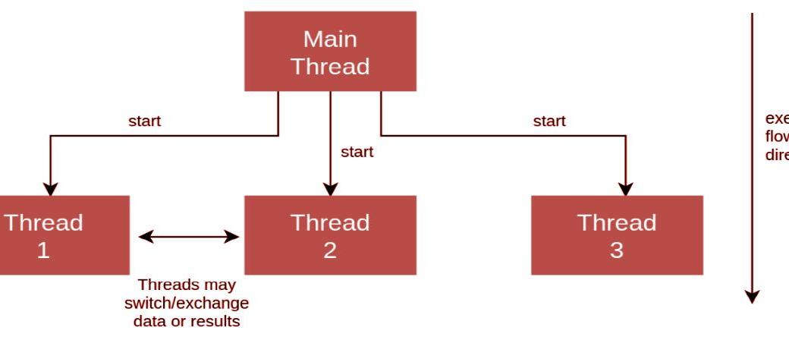
3.3 设计原则：UI与计算分离
核心痛点：界面阻塞
架构解耦：线程分离
安全通信：信号槽机制
AI推理是典型的计算密集型任务，耗时较长。若直接在UI主线程执行，会导致事件循环停滞，界面冻结无响应，严重影响用户操作体验。
引入Qt的多线程机制，使用QThread或QtConcurrent将推理任务完全剥离至独立的后台工作线程，使UI主线程专注于渲染与交互。
严禁直接共享内存，必须通过Qt特有的信号槽（Signal-Slot）机制进行线程间数据传递，确保线程安全，避免竞态条件与程序崩溃。
设计收益与价值
✅极致流畅：UI操作零延迟，彻底告别“假死”现象
✅系统稳健：计算错误被隔离，不波及主程序稳定性
✅易于扩展：支持未来多线程并发推理的性能升级
Notes:
接下来，我们看一下整个分割工作流。这里最大的挑战是，AI推理非常耗时，如果直接在UI线程里跑，软件就会卡死。我们的解决方案是线程分离，把UI交互和AI计算放在不同的线程里，并通过Qt的信号槽机制进行安全的通信。

Slide 37

3.3 工作流总览图
01 核心参与者
UI 主线程
后台工作线程
AI 推理核心
数据管理层
QmitkAiSegmentView
负责交互触发与结果渲染
QmitkAiSegmentWorker
独立处理耗时的推理任务
UNetInference
执行图像分割与模型计算
DataStorage
统一调度与存储影像数据
02 执行流程时序
1
2
3
4
5
6
触发推理
UI主线程发起
处理请求
数据传递
影像数据流转
至后台线程
后台推理
UNet模型执行
并行计算
进度同步
实时反馈
处理进度
结果返回
分割掩码
数据回传
界面渲染
主线程更新
视图显示
Notes:
这张序列图展示了完整的工作流。整个过程由UI主线程触发，数据被传递到后台工作线程进行AI推理。在推理过程中，后台线程会不断发送进度更新，最后将结果返回给主线程进行渲染。

Slide 38
阶段一：UI主线程 - 任务触发与初始化
01. 交互触发与数据校验
响应用户点击事件，获取当前选中的医学影像数据并进行有效性校验。若数据为空或无效则直接终止流程，从源头规避空指针与非法数据风险。
02. 线程与任务对象实例化
创建承载AI计算的Worker对象与独立的QThread线程实例，通过moveToThread将任务对象的执行上下文切换至子线程，实现计算逻辑与UI主线程的完全解耦。
03. 信号槽全链路通信绑定
建立线程启动、任务执行、结果回传、进度更新的完整信号链路；同时绑定线程结束与对象自动销毁的槽函数，形成闭环的资源管理机制，杜绝内存泄漏。
04. 任务启动与界面状态管控
启动子线程执行后台计算，并立即禁用触发按钮防止重复提交。通过界面状态的即时反馈，保障同一时间仅运行一个分割任务，维持系统稳定性。
// 核心实现：任务初始化与线程调度关键代码片段
mitk::Image::Pointer img = GetSelectedImage(); if (!img) return; // 严格的数据有效性校验
auto worker = new QmitkAiSegmentWorker(img); auto thread = new QThread(this); worker->moveToThread(thread);
connect(thread, &QThread::started, worker, &QmitkAiSegmentWorker::DoWork); // 启动关联
connect(worker, &QmitkAiSegmentWorker::Finished, thread, &QThread::quit); thread->start(); ui->btn->setEnabled(false);
Notes:
工作流的第一步发生在UI主线程。用户点击按钮后，我们的视图类会创建一个工作线程对象和一个工作对象，将工作对象移动到线程中，然后建立好各种信号槽连接，最后启动这个线程。同时，为了防止用户重复点击，我们会暂时禁用按钮。

Slide 39

阶段二：Worker后台线程 - AI推理流水线 (步骤1)
模型加载与设备智能调度机制
// 核心代码实现：智能设备路由与加载
推理引擎实例化
完成UNetInference核心对象的初始化，加载网络结构定义，为后续的张量运算与模型推理搭建基础运行环境。
bool UNetInference::LoadModel(const string& path) {
// 自动检测并选择计算设备
m_Device = torch::cuda::is_available() ?torch::kCUDA:torch::kCPU;
m_Model = torch::jit::load(path, m_Device);
m_Model.eval(); // 切换至评估模式，禁用训练层
return true;
}
CUDA 环境自动探测
利用 PyTorch 内置接口自动扫描系统，智能识别 NVIDIA 显卡驱动与 CUDA 工具包的可用性，判断硬件加速条件。
异构计算动态降级
优先调度 GPU (torch::kCUDA) 执行高并行度计算，若无独显支持则无缝回退至 CPU (torch::kCPU) 模式，保障全平台兼容。
设计亮点：通过硬件抽象层实现跨平台兼容，最大化利用硬件算力，同时保证系统的鲁棒性。
Notes:
第二步是在后台工作线程中执行的。首先是模型加载和设备检测。我们的推理引擎会自动检测系统是否有CUDA支持，如果有，就优先使用GPU进行推理，否则回退到CPU。这保证了软件在不同硬件环境下的兼容性。

Slide 40



阶段二：Worker后台线程 - AI推理流水线 (步骤2)
01 / 3D图像逐切片处理循环
02 / 核心实现代码 (C++)
维度解析：提取3D图像的宽、高、深度关键尺寸，构建基础处理坐标系，为后续遍历提供数据支撑。
LabelSetImage::Pointer Segment(Image::Pointer input) {
// 初始化输出图像，获取深度信息
int depth = input->GetDimension(2);
auto output = CreateEmptyLabelImage(input);
for (int z = 0; z < depth; ++z) {
auto slice = Extract2DSlice(input, z);
auto segSlice = m_UNetModel->Predict(slice);
PasteSliceToVolume(output, segSlice, z);
// 计算进度并发射信号更新UI
float progress = (float)z / depth;
emit ProgressUpdated(progress);
}
return output;
}
内存预分配：初始化与输入图像尺寸完全匹配的空3D标签图像，提前锁定内存空间，规避动态扩容开销。
逐层推理：沿Z轴循环提取单张2D切片，送入UNet模型进行像素级分割，处理完成后回填至3D结果体。
进度同步：实时计算当前切片占总量的比例，通过信号机制将进度值推送给UI主线程，实现可视化更新。
Notes:
模型加载完成后，就进入了逐切片处理循环。我们遍历3D图像的每一个切片，对每个切片进行处理，然后将结果拼接到输出图像中。在这个过程中，我们会不断计算进度，并通过信号发送给主线程。

Slide 41



阶段二：Worker后台线程 - AI推理流水线 (步骤3)
单切片处理流水线 (核心)
01
02
03
04
05
格式转换 I
数据预处理
AI模型推理
结果后处理
格式转换 II
将MITK Image转换为OpenCV Mat矩阵，利用视觉库的高效计算能力，为后续算法处理奠定数据基础。
执行像素值归一化与维度扩展，统一输入尺度，消除数据偏差，确保模型输入符合标准规范。
转为Torch张量送入预训练深度学习模型，执行前向传播计算，完成对病灶区域的智能分割与预测。
应用Sigmoid激活映射概率，经阈值二值化提取目标，再通过形态学去噪优化边缘，提升分割精度。
将处理后的图像转回MITK原生格式，无缝衔接医学影像的三维重建、可视化与临床交互诊断流程。
流水线价值：实现从医学影像输入到智能分析输出的端到端自动化处理，保障数据流转的高效性与格式兼容性，为临床辅助诊断提供实时算力支持。
Notes:
这是整个工作流最核心的部分——单切片处理流水线。数据从MITK图像开始，经过一系列转换和处理，变成OpenCV矩阵，再进行预处理。然后转换为Torch张量送入模型进行推理。模型输出的结果经过后处理（二值化、去噪）后，再转换回MITK图像格式。整个过程涉及多种数据格式的转换和处理。

Slide 42


阶段二：Worker后台线程 - AI推理流水线 (步骤4)
结果拼接与信号发送
01 结果拼接
02 结果回传
03 线程终结
将所有处理完毕的图像切片，按原始空间位置重新组合，拼接成一个完整的3D LabelSetImage，还原数据的空间连续性。
触发 ResultReady(outputImage) 信号，将完整的3D分割结果异步发送回主线程，确保主线程能实时获取并渲染最终图像。
任务完成后发送 Finished() 终止信号，通知系统释放该线程占用的计算资源，标志着本次推理流水线的彻底结束。
这一步实现了从“碎片化处理”到“结构化输出”的闭环，通过信号机制确保了多线程间的高效协同与资源的安全回收。
Notes:
当所有切片都处理完毕后，我们将它们拼接成一个完整的3D分割图像。然后，通过ResultReady信号将最终结果发送回主线程，并发送Finished信号，通知线程可以安全退出了。

Slide 43
阶段三：UI主线程 - 结果渲染与展示
后台推理完成后，结果通过信号机制回调至UI主线程。主线程将计算结果封装为可视化节点并加入数据存储，触发渲染引擎的自动更新，最终在界面上呈现分割效果，同时恢复用户交互状态。
核心回调逻辑
void QmitkAiSegmentView::OnResultReady(LabelSetImage::Pointer img) {
if (img.IsNull()) return;// 1. 安全校验：防止空指针异常
auto resultNode = DataNode::New();// 2. 封装节点：绑定图像数据与显示属性
resultNode->SetData(img); resultNode->SetName("AI 分割结果");
GetDataStorage()->Add(resultNode);// 3. 数据入库：触发渲染引擎自动刷新视图
ui->startButton->setEnabled(true);// 4. 状态重置：恢复按钮可用并更新进度条
}
💡 机制亮点：MITK采用“数据驱动”的渲染架构，DataStorage的变更会被自动监听，无需手动调用重绘函数，即可实现视图的实时更新。
Notes:
工作流的最后一步又回到了主线程。当后台线程完成计算后，它会通过信号将结果发送回来。主线程收到结果后，会创建一个新的数据节点，并把它添加到DataStorage中。MITK的渲染管理器会自动检测到数据变化，并刷新视图，最终我们就能在界面上看到分割结果了。

Slide 44



线程安全与异常处理 (一)
01 绝对禁止
02 正确做法
03 数据传递规范
严禁在后台线程中直接操作任何UI元素，例如直接调用ui->progressBar->setValue(50)。这种行为会破坏UI组件的内部状态，导致程序崩溃、界面卡死或绘制异常，是多线程开发的致命错误。
遵循“信号与槽”机制：后台线程通过 `emit ProgressUpdated(50.0f)` 发送信号，主线程的槽函数 `OnProgressUpdated` 接收后安全更新UI。这是Qt中实现线程间通信与UI更新的标准且安全的方式。
传递的数据需是可拷贝类型，或使用 `std::shared_ptr` 智能指针管理动态内存。这能有效避免因对象生命周期不一致导致的野指针与内存泄漏，保障跨线程数据传递的安全性与稳定性。
核心原则：牢记“UI操作仅在主线程执行”，通过信号槽机制进行线程间的解耦通信，是编写稳定Qt多线程程序的关键。
Notes:
这里要特别强调一下线程安全问题。在多线程编程中，绝对不能直接跨线程调用对象的方法，尤其是UI元素。而Qt的信号槽机制为我们提供了完美的解决方案。通过信号槽，我们可以安全地在不同线程之间传递数据和消息。

Slide 45

线程安全与异常处理 (二)
01 全链路异常拦截机制
02 可视化反馈与日志沉淀
在UNetInference的核心方法（LoadModel 与 Segment）中建立严密的异常捕获网。精准拦截文件缺失、CUDA 设备不可用、张量维度不匹配等底层运行时错误，从源头杜绝因未处理异常导致的程序崩溃或闪退。
异常详情实时写入结构化日志系统，便于开发调试与问题回溯。同时通过跨线程信号机制将错误信息推送到 UI 主线程，在界面上展示用户友好的提示文案，引导排查方向，确保技术故障不影响用户的交互体验。
💡 设计目标：构建“防御-记录-反馈”的完整闭环，将不可控的技术异常转化为可控的系统行为，既保障了程序的鲁棒性，又通过透明的反馈机制提升了用户的信任感与操作安全感。
Notes:
除了线程安全，异常处理也同样重要。我们在AI推理的核心方法中捕获了所有可能的异常，并将错误信息记录到日志中，同时可以通过信号通知UI，向用户显示友好的错误提示，避免程序崩溃。

Slide 46

代码规范：保证团队协作的基石
命名规范
格式规范
01 类名规范
采用大驼峰命名法，界面类需统一添加前缀Qmitk，例如 QmitkAiSegmentView。
01 代码缩进
严格使用4个空格作为缩进单位，禁止使用Tab制表符，确保跨编辑器显示一致。
02 成员变量
使用小驼峰命名，私有成员变量强制添加前缀m_，例如 m_Model、m_Device。
02 单行长度
每行代码字符数限制在120个字符以内，过长时需合理换行，提升阅读体验。
03 函数命名
统一使用小驼峰形式，首字母小写，强调动作语义，例如 LoadModel、ProcessSingleSlice。
03 花括号风格
统一遵循 Allman 风格或 OTBS 风格，项目内保持格式一致，增强代码块的视觉区分度。
统一的代码规范是提升可读性、降低维护成本与高效协作的核心保障。
Notes:
为了保证项目的代码质量，我们制定了统一的代码规范。首先是命名规范，我们规定了类名、成员变量、函数名的命名方式。其次是格式规范，包括缩进、行宽和花括号风格。统一的规范可以极大地提升代码的可读性和可维护性。

Slide 47
代码规范：保证团队协作的基石
头文件编写规范
Qt 开发专属规范
01. 双重防护机制
强制使用 `#ifndef...#define...#endif` 保护宏或 `#pragma once`，杜绝头文件重复包含引发的编译错误与符号冲突。
01. 新式信号槽语法
摒弃旧版字符串写法，使用 `connect(sender, &Sender::sig, ...)`，在编译期捕获错误，确保类型安全。
02. 全局国际化适配
所有用户可见的界面文本、提示语必须使用 `tr()` 包裹，为多语言版本的快速迭代打好基础。
02. 标准化包含顺序
遵循严格的头文件引入层级：C标准库 → C++标准库 → 第三方库 → 项目公共头文件 → 本模块头文件，清晰的依赖关系能有效降低编译耦合风险。
03. 智能内存管理
充分利用 Qt 父子对象机制自动释放内存，减少手动 `delete` 操作，从源头避免内存泄漏问题。
💡 核心价值：统一的编码规范不仅能降低代码维护成本，更是团队高效协作、减少技术债、提升系统稳定性的根本保障。
Notes:
我们还对头文件的编写和Qt开发做了规定。比如，头文件必须有保护，#include要有合理的顺序。对于Qt，我们优先使用类型更安全的新式信号槽，所有UI字符串都要用tr()函数包裹以支持国际化，并充分利用Qt的父子对象机制来管理内存。

Slide 48
本章小结
本章深入解析了AI分割插件的架构设计与实现细节，从核心类的职责划分到高性能线程工作流的构建，全面阐述了如何通过解耦设计与安全通信机制，实现高效能与高稳定性的平衡。
核心类职责划分
线程化工作流设计
信号槽安全通信
明确四大核心类的分工与协作模式，构建低耦合、高内聚的插件架构基础，为功能扩展与后期维护提供了灵活且稳固的支撑。
将UI渲染与AI计算任务严格异步分离，彻底避免主线程阻塞，保障了用户界面操作的实时响应性与极致的操作流畅度。
基于信号槽机制实现跨线程的安全通信，确保数据传输的准确性与稳定性，有效消除多线程并发带来的潜在风险。
🚀 最终成效：成功打造零卡顿的交互体验，并实现了高性能、低延迟的AI模型推理能力。
Notes:
总结一下第三章的内容。我们详细剖析了AI分割插件的设计，重点讲解了四大核心类的职责和完整的线程化工作流。通过将UI与计算分离，并利用信号槽进行安全通信，我们实现了流畅的用户体验和高效的AI推理。

Slide 49
关键技术点回顾
01 封装设计
02 异步计算
将复杂的AI推理逻辑封装在`UNetInference`类中，实现模块化管理。有效降低代码耦合度，显著提升项目的可维护性与功能复用性，为后续扩展打下坚实基础。
利用`QThread`创建独立工作线程处理后台计算，将耗时的模型推理与UI主线程解耦。彻底消除界面卡顿问题，确保用户操作的实时响应与交互流畅度。
03 线程通信
04 数据互转
严格遵循Qt信号槽机制进行跨线程通信，确保数据传递的线程安全。有效规避多线程环境下的资源竞争与内存访问冲突，保障程序运行的稳定性。
实现MITK Image、OpenCV Mat、Torch Tensor三种核心数据结构的高效无损转换。打通从医学影像读取、预处理到深度学习模型推理的全链路数据通道。
Notes:
本章的关键技术点可以总结为四个词：封装、异步、通信和数据转换。我们将AI逻辑封装在独立的类中，使用线程实现异步计算，通过信号槽进行安全通信，并熟练处理了三种不同图像格式之间的转换。

Slide 50

性能考量
01 GPU 加速
02 批量推理优化
03 显存精细化管理
优先采用 CUDA 架构进行硬件级推理加速，充分释放 GPU 的并行计算能力。相比传统 CPU 计算，可实现数倍乃至数十倍的吞吐量与处理速度提升，大幅缩短模型运行耗时。
突破单样本处理限制，对多图像切片进行合并批处理。通过提升任务并发度，最大化显存与计算单元的利用率，显著降低单位样本的平均推理耗时，提升整体系统的吞吐量。
针对超大分辨率图像场景，建立动态显存回收机制。在模型运行过程中实时释放不再使用的中间张量与冗余矩阵，避免内存碎片化，有效防止OOM错误，保障大场景下的推理稳定性。
核心目标：通过软硬件协同优化，平衡算力利用与资源消耗，为高吞吐量、低延迟的AI推理提供坚实的性能底座，确保大规模图像处理的高效稳定。
Notes:
在性能方面，我们主要考虑了三点：首先是充分利用GPU加速；其次，可以探索批处理来进一步提升GPU利用率；最后，在处理超大图像时，要特别注意内存管理，避免内存泄漏。

Slide 51

代码示例：UNetInference.h 类定义
#ifndef AISEGMENT_UNETINFERENCE_H
#define AISEGMENT_UNETINFERENCE_H
#include <mitkImage.h>
#include <QObject>
#include <torch/torch.h>
classUNetInference:publicQObject {
Q_OBJECT
public:
UNetInference(QObject* parent =nullptr);
~UNetInference()override;
boolLoadModel(conststd::string& modelPath);
mitk::LabelSetImage::Pointer Segment(mitk::Image::Pointer inputImage);
signals:
voidProgressUpdated(floatprogress);
private:
mitk::Image::Pointer ProcessSingleSlice(mitk::Image::Pointer slice);
torch::Device m_Device;
torch::jit::script::Module m_Model;
};
#endif// AISEGMENT_UNETINFERENCE_H
该类作为 AI 分割的核心接口，封装了模型加载与推理逻辑。通过LoadModel加载预训练的 PyTorch 模型，Segment方法负责处理 3D 医学图像并返回分割结果，同时利用 Qt 信号机制实时推送处理进度，确保交互的流畅性。
Notes:
接下来几页，我们将展示一些核心的代码片段。这是UNetInference类的头文件定义，它声明了加载模型和执行分割的公共接口，以及一个用于更新进度的信号。

Slide 52

代码示例：UNetInference.cpp LoadModel 实现
UNetInference.cpp — LoadModel Implementation
#include "UNetInference.h" #include <mitkImageAccessByItk.h> #include <opencv2/opencv.hpp>
boolUNetInference::LoadModel(const std::string& modelPath) {
try {
// 自动检测计算设备 (优先启用 GPU 加速)
m_Device = torch::cuda::is_available() ? torch::kCUDA : torch::kCPU;
m_Model = torch::jit::load(modelPath, m_Device); m_Model.eval()();return true;
} catch (const c10::Error& e) {
MITK_ERROR << "模型加载失败: " << e.what(); return false;
}
核心亮点：实现了硬件环境的自动适配与模型的安全加载，通过异常捕获机制增强了系统的容错性与鲁棒性。
Notes:
这是`LoadModel`方法的实现。它首先检测CUDA设备，然后尝试加载模型文件。如果加载成功，就将模型设置为评估模式；如果失败，则记录错误并返回false。

Slide 53
代码示例：UNetInference.cpp ProcessSingleSlice 骨架
mitk::Image::PointerUNetInference::ProcessSingleSlice(mitk::Image::Pointerslice) {
// 1. 格式转换与预处理：MITK图像 -> OpenCV矩阵 -> 归一化(0~1)
cv::MatcvImg = ConvertMitkToCV(slice);cv::Matnorm; cvImg.convertTo(norm, CV_32F, 1.0 / 255.0);
// 2. 张量准备与推理：矩阵转Tensor -> 送入设备 -> 模型前向传播
torch::TensorinTensor = CVToTensor(norm).to(m_Device);
torch::TensoroutTensor = m_Model.forward({inTensor}).toTensor();
// 3. 后处理与结果还原：Sigmoid概率化 -> 阈值分割 -> 转回MITK图像
outTensor = torch::sigmoid(outTensor) > 0.5;returnTensorToMitk(outTensor, slice); // 保持原图像元信息
}
核心洞察：该方法封装了医学影像AI推理的标准流水线，通过标准化的格式转换接口（MITK/OpenCV/Torch）实现了算法与工程框架的解耦，保证了从数据输入到结果输出的高效流转与可维护性。
Notes:
这是ProcessSingleSlice方法的代码骨架，清晰地展示了单切片处理的完整流水线：从MITK图像到OpenCV矩阵，经过预处理，转换为Tensor送入模型，再经过后处理，最后转换回MITK图像。

Slide 54
代码示例：数据转换函数
MITK 转 OpenCV 矩阵
cv::Mat Mitk2CV(mitk::Image::Pointer img) {
// 获取ITK图像指针与尺寸信息
auto itkImg = mitk::ImageToItk(img);
void* buf = itkImg->GetBufferPointer();
return cv::Mat(h, w, CV_32F, buf);
}
核心作用：作为医学影像库与计算机视觉库的桥梁，实现从MITK图像到cv::Mat的高效内存映射，保留原始像素数据的精度与维度。

Slide 55
代码示例：模型推理与后处理
// Step 4: 执行模型前向传播，获取网络输出张量
torch::Tensoroutput = model.forward({input_tensor}).toTensor();
// Step 5: 后处理流水线 - 概率转换、二值化与格式转换
output = torch::sigmoid(output); // 将输出转换为 0~1 的概率值
output = output > 0.5; // 阈值筛选，得到布尔类型的二值掩码
output = output.to(torch::kUInt8); // 转换为 8 位无符号整数，便于存储与展示
核心逻辑解析：模型输出的原始预测值（Logits）需经过 Sigmoid 激活函数转换为概率分布，再通过 0.5 的阈值进行二值化筛选，最终转换为 uint8 类型以节省存储空间并符合图像格式标准，完成从张量计算到可用分割结果的转换。
Notes:
这是模型推理和后处理的核心代码。我们将预处理后的张量送入模型进行前向传播，得到输出。然后通过Sigmoid函数将输出转换为概率图，再通过阈值二值化得到最终的分割掩码。

Slide 56

代码示例：Torch Tensor to OpenCV 转换
cv::MatConvertTensorToCVMat(consttorch::Tensor&tensor) {
torch::TensorcpuTensor = tensor.to(torch::kCPU);
cv::Matmat(cpuTensor.size(2), cpuTensor.size(3),CV_8UC1, cpuTensor.data_ptr());
returnmat.clone();
}
设备迁移至 CPU
零拷贝内存映射
独立数据克隆
将张量从 GPU 移至 CPU 内存空间，确保数据地址可被 OpenCV 库直接访问与解析。
直接创建指向 PyTorch 张量数据缓冲区的 cv::Mat 对象，避免冗余的数据复制，最大化转换效率。
调用 clone() 生成数据的独立内存副本，切断与原张量的生命周期依赖，防止悬空指针风险。
Notes:
这是将Torch张量转换回OpenCV矩阵的函数。我们首先将张量移动到CPU，然后创建一个指向张量数据的OpenCV矩阵，最后克隆一份以确保数据的独立性。

Slide 57
代码示例：OpenCV to MITK 转换
ConversionUtils.cpp
// 1. 创建新图像并继承参考图像的几何空间信息
mitk::Image::Pointer img = mitk::Image::New();
img->Initialize(ref->GetPixelType(), ref->GetDimension(), ref->GetDimensions());
img->SetSpacing(ref->GetSpacing()); img->SetOrigin(ref->GetOrigin());
// 2. 将cv::Mat数据深拷贝至MITK图像内存中
img->SetImportVolume(cvMat.data, img->GetDimension(), img->GetDimensions(), 0,mitk::Image::CopyMemory);
核心提示：几何参数（Spacing/Origin/Direction）的精确传递是图像正确显示和后续分析的基础，务必确保与参考图像完全一致。
Notes:
最后，这是将OpenCV矩阵转换回MITK图像的函数。我们创建一个新的MITK图像，并赋予它与原始切片相同的几何信息（尺寸、间距、原点等），然后将OpenCV的数据复制进去。

Slide 58
代码示例：QmitkAiSegmentView.cpp 线程创建与信号槽连接
// 核心逻辑：将耗时的AI分割任务移至后台线程，避免阻塞UI主线程
voidQmitkAiSegmentView::onStartSegmentationClicked() {
// 初始化工作对象与独立线程，实现计算与UI的物理隔离
QmitkAiSegmentWorker worker =newQmitkAiSegmentWorker(image);// 封装分割算法的任务体
QThread thread =newQThread(this); worker->moveToThread(thread);
// 建立信号槽网络：启动任务、传递结果、更新进度及资源清理
connect(thread, &QThread::started, worker, &QmitkAiSegmentWorker::DoWork);
connect(worker, &QmitkAiSegmentWorker::ResultReady,this, &QmitkAiSegmentView::OnResultReady);
connect(thread, &QThread::finished, thread, &QObject::deleteLater);// 确保线程对象自动回收
thread->start();// 启动事件循环，触发DoWork执行
}
💡 设计亮点：利用Qt的信号槽机制实现线程间的安全通信，通过将计算任务移出UI线程，保证了界面的高响应性；同时利用deleteLater机制，确保了线程和工作对象在任务完成后能够自动且安全地释放内存，有效避免了内存泄漏风险。
Notes:
这是在视图类中创建后台线程并连接信号槽的代码。我们创建了工作对象和线程，将工作对象移动到线程中，然后建立了启动、结果返回、进度更新和线程结束等一系列信号槽连接。

Slide 59
代码示例：QmitkAiSegmentWorker.cpp DoWork 实现
QmitkAiSegmentWorker.cpp — DoWork()
voidQmitkAiSegmentWorker::DoWork() {
UNetInference inference;// 初始化推理引擎实例
if(!inference.LoadModel("path/to/model.pt")) { emit Finished();return; }
connect(&inference, &UNetInference::ProgressUpdated, this, &QmitkAiSegmentWorker::ProgressUpdated);
mitk::LabelSetImage::Pointer res = inference.Segment(m_InputImage);// 执行AI分割
emit ResultReady(res); emit Finished();// 通知主线程结果就绪
}
模型加载与校验
进度状态实时同步
结果投递与线程收尾
初始化UNet推理引擎，若模型文件路径无效或加载失败，立即终止任务并发送完成信号。
建立信号槽连接，将推理过程中的进度百分比实时转发给UI线程，确保用户感知任务状态。
执行分割得到LabelSetImage结果，通过信号传递给主线程，最后发送Finished信号清理资源。
Notes:
这是工作线程的DoWork方法。它创建一个推理引擎实例，加载模型，然后调用Segment方法执行分割。在这个过程中，它会将推理引擎的进度信号转发出去。分割完成后，它会发送结果和完成信号。

Slide 60
代码示例：PluginActivator.cpp start() 实现
#include"PluginActivator.h"#include"QmitkAiSegmentView.h"
voidPluginActivator::start(ctkPluginContext* context) {
BERRY_REGISTER_EXTENSION_CLASS(QmitkAiSegmentView, context);
}
voidPluginActivator::stop(ctkPluginContext* context) { Q_UNUSED(context); }
核心注册机制
插件生命周期回调
利用 `BERRY_REGISTER_EXTENSION_CLASS` 宏将自定义视图类 `QmitkAiSegmentView` 注册到插件框架上下文中，这是插件被系统发现和加载的必要步骤，实现了组件的动态注册。
`start()` 是插件激活时的入口，用于初始化资源与注册；`stop()` 则在插件停止时执行，用于释放资源。示例中 `stop()` 为空实现，可根据业务需求添加清理逻辑。
Notes:
这是插件激活器的start方法实现。它非常简单，只需要调用BERRY_REGISTER_EXTENSION_CLASS宏，将我们的视图类注册到插件框架中即可。

Slide 61
代码示例：plugin.xml 完整配置示例
<?xml version="1.0" encoding="UTF-8"?>
<pluginid="org.mitk.gui.qt.aisegement"name="AI Segmentation"version="1.0.0">
<runtime>
<library name="liborg_mitk_gui_qt_aisegement"/>
</runtime>
<extension point="org.mitk.gui.qt.views">
<view class="QmitkAiSegmentView" icon=":/icon.png" name="AI Segmentation"/>
</extension>
</plugin>
核心作用：该配置文件是插件的“身份证”与“接入凭证”，声明了插件的元数据、运行依赖库以及UI扩展点，是系统识别并加载插件的关键入口。
Notes:
最后，这是plugin.xml的完整配置示例。它声明了插件的基本信息、运行时库、依赖关系，以及最重要的——将我们的视图扩展注册到主程序中。

Slide 62
04
开发与构建流程
标准化工程实践与超级构建
从工程化规范到自动化构建工具链，全方位解析高效开发协作模式，打造可扩展、高维护性的插件开发体系，夯实项目工程底座。
Notes:
现在我们进入第四章，探讨如何从零开始构建一个MITK插件，也就是具体的开发与构建流程。这部分内容将更偏向工程实践。

Slide 63

了解了插件的设计原理后，我们将深入实战环节。这一章将重点讲解如何将零散的代码模块，按照工业级标准组织成一个完整的 MITK 项目，并利用专业的构建工具链完成编译、打包与部署，最终产出可实际运行的医疗影像软件。
规范项目架构
构建系统配置
编译与部署交付
遵循 MITK 标准工程目录结构，清晰划分核心模块与插件目录，建立高内聚、低耦合的项目骨架，为后续开发打下坚实基础。
基于 CMake 编写编译脚本，灵活配置编译选项、第三方依赖库链接以及跨平台编译参数，轻松适配 Windows、Linux 等多开发环境。
掌握从源码编译到生成可执行程序的完整流程，学习软件打包、依赖库整合与安装包制作，实现软件的稳定分发与一键部署。
🚀 开启从代码到成品的最后一公里探索，让医疗影像算法真正落地！
Notes:
了解了插件的设计，我们再来看看如何将这些代码组织成一个标准的MITK项目，并通过强大的构建系统将其编译成最终的软件。

Slide 64
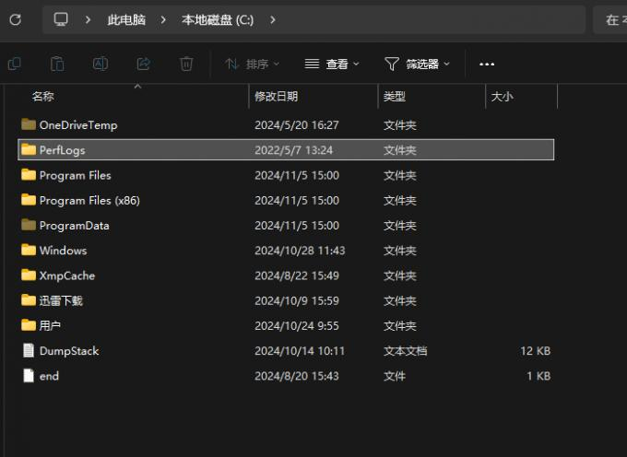


4.1 项目整体目录结构
01 核心架构层：基础与入口
Modules/承载MITK底层基础模块，提供核心渲染与算法支持；Applications/为软件主程序入口，负责流程调度；build/为编译产物目录，已配置忽略规则。
02 业务插件层：功能与资源
Plugins/是业务功能的核心载体，包含org.mitk.gui.qt.aisegement等独立插件模块；resources/统一管理全局静态资源、模型权重及配置文件。
规范化的目录结构是工程化开发的基石。通过清晰的目录划分，我们实现了业务逻辑与底层模块的解耦，不仅提升了代码的可维护性，也为后续的功能扩展和团队协作奠定了坚实基础。
03 支撑体系：配置与文档
CMakeLists.txt定义了跨平台编译规则与项目依赖；doc/存放设计文档、接口规范及使用手册，确保开发过程的可追溯性与知识沉淀。
Notes:
一个良好的项目结构是工程化开发的基础。我们的项目根目录是MISA-PlantView，内部清晰地划分了模块、插件、应用、文档、资源等目录。编译输出目录build被加入了gitignore，避免了编译产物污染代码仓库。

Slide 65



4.2 MITK标准插件目录结构
📁 插件根目录：org.mitk.gui.qt.aisegement/ —— 每个插件拥有独立的命名空间目录，是所有插件相关资源的统一容器。
01 编译构建脚本
02 插件元数据
03 源码清单
文件：CMakeLists.txt
定义插件的编译规则、外部依赖项、库链接与构建配置，是CMake构建系统识别插件的核心入口文件。
文件：plugin.xml
声明插件的ID、版本、作者、依赖关系及扩展点（Extension Points），是系统识别和加载插件的依据。
文件：files.cmake
集中管理插件的源文件(.cpp)与头文件(.h)列表，保持主CMake脚本的简洁性，便于维护与扩展。
04 核心业务实现 (src/internal/)
05 静态资源仓库 (resources/)
存放插件的核心C++代码，包含界面逻辑、算法实现、数据处理等。遵循“内部实现私有化”原则，对外仅暴露必要的接口，保证代码的封装性与安全性。
存放插件运行所需的非代码资源，如界面图标、样式表(QSS)、翻译文件(.ts)、配置文件及预设数据等，实现资源与代码的分离管理。
Notes:
在Plugins目录下，每个插件都是一个独立的目录，并且遵循MITK的标准结构。一个典型的插件目录包含编译脚本CMakeLists.txt、元数据文件plugin.xml、源文件列表files.cmake，以及存放代码的src目录和存放资源的resources目录。

Slide 66
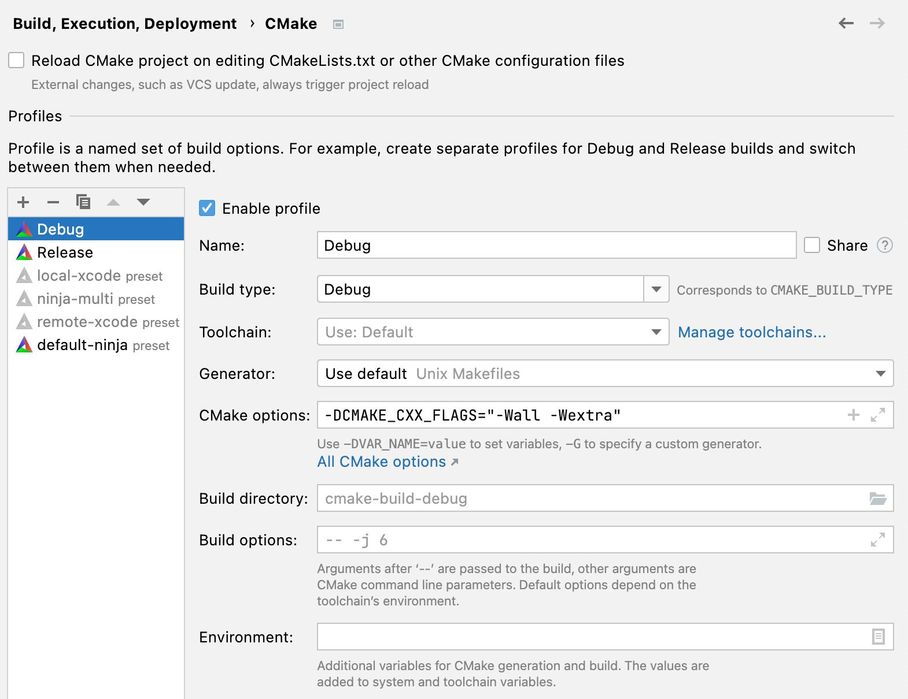
4.2 核心配置文件 1: CMakeLists.txt
核心作用与关键指令解析
作为插件的“编译蓝图”，它定义了项目的构建规则、依赖模块（如 MitkCore）及外部库链接（如 LibTorch、OpenCV），是实现跨平台编译的基础。
# 1. 定义插件元数据与依赖模块
mitk_create_plugin(EXPORT_DIRECTIVE AISEGMENT_EXPORT
MODULE_DEPENDS MitkCore MitkQtWidgets)
# 2. 链接深度学习与视觉处理库
target_link_libraries(\${PLUGIN_TARGET} PRIVATE \${TORCH_LIBRARIES})
图示为CMake的可视化配置界面，用于直观管理项目的构建参数、编译类型与工具链，是跨平台C++项目编译的标准入口。
⚠️ 关键注意：需确保系统环境变量正确配置了 Torch_DIR 和 OpenCV_DIR，否则会导致库链接失败。
Notes:
插件目录下最重要的配置文件之一是CMakeLists.txt。它告诉CMake如何编译这个插件，包括声明插件名称、依赖哪些模块、链接哪些库等。这里我们使用了mitk_create_plugin这个宏来简化插件的创建，并特别链接了Torch和OpenCV库。

Slide 67

4.2 核心配置文件 2: plugin.xml
插件的“数字身份证”
核心配置与功能扩展
作为插件的元数据清单，它向 BlueBerry 框架提供“自我介绍”。框架通过它识别插件的身份、功能及依赖关系，是插件被系统正确加载和管理的基础凭证。

Slide 68

4.2 核心配置文件 3: files.cmake
核心作用：文件集中管理
设计优势：解耦与轻量化
专门用于统一归档插件的所有源文件（.cpp）、头文件（.h）及资源文件路径，形成独立的文件清单模块，作为项目构建的基础数据来源。
避免在主配置文件中冗长罗列文件，实现配置逻辑的解耦。当新增或移除业务代码文件时，仅需维护此文件，极大提升工程的可维护性与清晰度。
典型配置写法示例
set(PLUGIN_SRCS
src/internal/QmitkAiSegmentView.cpp
src/internal/UNetInference.cpp
)
set(PLUGIN_MOC_HDRS src/internal/QmitkAiSegmentView.h)
Notes:
files.cmake文件的作用是集中管理插件的所有源文件。我们把.cpp文件、需要Qt MOC工具处理的头文件都列在这里。这样做的好处是，当我们添加或删除文件时，只需要修改这一个地方，CMakeLists.txt保持不变。

Slide 69
4.3 通用MITK插件开发四步流程
01
02
03
04
创建骨架
编写代码
注册扩展
编译集成
使用MITK提供的插件模板或手动创建标准目录结构，构建插件的基础框架，确立代码与资源的组织形式。
在 src/internal 目录下实现核心业务逻辑，结合Qt框架开发交互界面，完成功能的具体编码与初步调试。
编辑 plugin.xml 配置文件，将自定义功能注册到系统的扩展点，实现插件功能的挂载与系统识别。
配置CMake构建脚本，将插件目录纳入项目构建系统，执行编译并集成到主程序中，完成功能验证。
💡 关键提示：遵循标准的插件开发规范，不仅能确保编译顺利，更能有效降低模块间的耦合度，提升系统的可维护性与扩展性。
Notes:
总结一下，开发一个MITK插件的通用流程可以分为四步：第一步，创建插件的目录骨架和配置文件；第二步，编写具体的业务代码；第三步，在plugin.xml中注册你的功能；最后一步，将插件集成到项目中并编译。这个流程非常清晰和标准化。

Slide 70

4.3 通用MITK插件开发四步流程详解
01 创建骨架
02 编写代码
复制现有插件目录并重命名，执行全局替换操作更新插件ID，快速搭建插件基础结构，减少重复配置工作，确保项目结构的规范性与一致性。
利用Qt Designer可视化设计界面UI，分离视图层与业务逻辑层，分别实现视图展示类与核心功能类，完成插件功能的代码实现与单元调试。
03 注册扩展
04 编译集成
在plugin.xml配置文件中添加对应的<extension>扩展节点，声明插件功能与系统扩展点的关联关系，完成插件的元数据配置与功能注册。
将插件目录添加至上级CMakeLists.txt的MITK_PLUGIN_DIRS变量中，重新运行CMake生成项目构建配置，执行编译命令完成插件的编译与系统集成。
Notes:
这四步流程的具体操作是：首先，复制一个模板并重命名；然后，编写UI和业务逻辑代码；接着，在plugin.xml中注册你的扩展；最后，将插件目录添加到项目的CMake配置中并编译。

Slide 71
4.4 Superbuild超级构建系统
核心定义
解决的痛点
运作核心逻辑
一种高级的CMake构建技术，也被称作“元构建”（Meta-Build）。它将第三方依赖库的构建过程独立封装，实现对依赖的自动下载、配置与编译，是管理复杂项目依赖的行业标准方案。
MITK深度依赖ITK、VTK、Qt等大量复杂库，手动编译配置不仅繁琐耗时，还极易因版本冲突或参数错误导致失败。Superbuild彻底终结了这种“依赖地狱”，消除了环境配置的不确定性。
1. 构建“元项目”：自动解析依赖树，下载源码并独立编译所有外部库；
2. 构建主项目：待依赖完全就绪后，无缝触发MITK主工程的编译，确保编译环境的一致性与稳定性。
核心价值：将原本碎片化、高门槛的多库编译过程，封装为一个标准化、可复现的一键式构建流程。这不仅大幅降低了开发者的上手门槛，更保证了跨平台编译的成功率与项目构建的稳定性。
Notes:
谈到编译，就必须提到MITK官方推荐的Superbuild超级构建系统。大家都知道，像MITK这样的大型项目，依赖非常多，手动编译和配置简直是一场噩梦。Superbuild就是为了解决这个“依赖地狱”问题而生的。

Slide 72
4.4 Superbuild双层构建流程
第一层：Superbuild (元构建)
第二层：MITK-build (项目构建)
01. 触发构建：用户执行cmake ..指令，启动元构建流程。
02. 解析配置：CMake 读取顶层配置文件，生成依赖库的构建工程。
03. 自动编译：执行 make 后，自动下载并编译 ITK、VTK、Qt 等依赖。
04. 统一部署：所有依赖编译完成后，被统一安装到指定目录。
01. 自动触发：依赖层构建完成后，CMake 自动启动第二层构建。
02. 配置衔接：读取 MITK 及业务项目配置，衔接元构建产物。
03. 依赖发现：自动识别并链接第一层已编译好的所有依赖库。
04. 产出目标：生成最终工程，编译业务模块、插件及主程序。
核心价值：通过“元构建+项目构建”的双层模式，实现第三方依赖的全自动管理，大幅降低环境配置门槛，保障开发环境一致性。
Notes:
Superbuild的核心思想是双层构建。第一层，它会自动帮你下载并编译所有需要的第三方依赖库。第二层，在所有依赖都准备好之后，它才开始编译我们自己的项目代码。整个过程自动化程度非常高，大大简化了编译过程。

Slide 73

4.4 Superbuild的优势
01 自动化构建
02 环境一致性
一键式解决所有依赖的下载、配置与编译，自动处理复杂的编译链依赖关系，极大简化项目的初次构建流程，让开发者快速进入编码状态。
强制锁定所有依赖库的版本号与编译选项，确保团队内所有开发者、测试环境及生产部署使用完全一致的依赖版本，彻底避免因版本差异导致的兼容性问题。
03 构建可复现
04 高度灵活性
构建过程完全脚本化、标准化，支持在持续集成(CI)系统中自动触发。无论何时何地，都能稳定复现相同的构建结果，便于自动化测试与问题回溯。
通过CMake配置选项，可灵活开启或关闭特定依赖的编译，支持增量构建与自定义依赖源路径，轻松适配不同平台、不同硬件环境的编译需求。
Notes:
使用Superbuild的好处非常明显。它自动化程度高，一键搞定所有依赖；它保证了团队成员之间开发环境的一致性，避免了很多因为依赖版本不一致导致的问题；同时，整个构建过程是可复现的，并且能跨平台工作。

Slide 74
本章小结
标准化工程结构
插件开发闭环
Superbuild 构建
深入解析PlantView项目的标准化工程架构，明确代码分层逻辑与模块划分原则，建立清晰的项目目录规范，为团队协作与长期维护打下坚实基础。
系统掌握MITK插件开发的“四步核心流程”，从插件配置、代码实现到编译构建与功能测试，形成标准化的开发与交付闭环，确保开发质量与效率。
理解超级构建系统的自动化机制，解决复杂的跨平台依赖管理与编译难题，实现第三方库的自动下载、配置与编译，大幅降低环境搭建与部署的复杂度。
核心价值：这些标准化的工程实践不仅是项目开发的技术规范，更是保障系统稳定性、可扩展性与团队高效协作的关键基石，为后续复杂功能的迭代与维护提供了坚实保障。
Notes:
总结一下第四章的内容。我们学习了项目的标准化工程结构，了解了插件开发的四步流程，并深入理解了Superbuild如何解决复杂的依赖管理问题。这些工程实践是保证项目顺利进行的关键。

Slide 75
关键要点回顾
01. 清晰的目录结构体系
项目目录清晰分离模块、插件、应用与资源，构建高内聚低耦合的工程架构，从物理层面保障代码的可维护性与扩展性。
02. 插件化独立单元设计
每个插件作为独立功能单元，封装专属代码、资源文件与配置信息，支持独立编译、测试与热插拔，极大提升开发灵活性。
03. 插件核心配置三驾马车
CMakeLists.txt定义编译规则，plugin.xml声明插件元数据，files.cmake统一管理资源，三者协同确保插件功能完整与规范。
04. Superbuild 自动化双层构建
创新性地将依赖库编译与主项目编译解耦，实现构建流程的自动化调度与环境标准化，有效解决依赖冲突，提升构建效率。
Notes:
本章的关键要点包括：清晰的项目目录结构、独立的插件单元、插件的三个核心配置文件，以及Superbuild带来的自动化构建流程。

Slide 76

思考题
01 配置与构建的边界
02 Superbuild 的工程价值
为什么要将plugin.xml与CMakeLists.txt分开管理？它们各自承载了什么核心职责？这种分离设计对项目的可维护性与扩展性有何意义？
对比手动逐个编译依赖库的传统方式，Superbuild 在跨平台一致性、构建自动化、依赖版本锁定等方面，解决了哪些痛点并带来了哪些效率提升？
💡 深度思考提示
建议从「系统解耦设计」「大型项目协作成本」「环境搭建标准化」以及「长期维护成本」四个维度切入，结合你过往遇到的依赖冲突或编译失败的经历进行反思。
Notes:
同样，留给大家两个思考题。第一，plugin.xml和CMakeLists.txt的职责有何不同，为什么要分开？第二，相比手动编译，Superbuild具体带来了哪些好处？

Slide 77

代码示例：项目顶层 CMakeLists.txt (触发Superbuild)
CMakeLists.txt — Project Root
# 初始化项目与版本配置
cmake_minimum_required(VERSION 3.16)project(MISA-PlantView)
# 引入Superbuild模块，开启双层构建机制
include(Superbuild)
# 非Superbuild模式下，执行标准的项目组件构建
if(NOT MITK_BUILD_SUPERBUILD)
find_package(MITK REQUIRED) include(${MITK_USE_FILE})
add_subdirectory(Modules) add_subdirectory(Plugins) add_subdirectory(Apps)
endif()
机制解析：该配置通过引入 `Superbuild` 模块实现“双层构建”。外层负责下载和编译依赖项，当检测到非Superbuild模式时，进入内层执行项目本体的构建，包括模块、插件和应用程序的编译，实现了构建流程的自动化与隔离。
Notes:
接下来几页，我们展示一些CMake的代码示例。这是项目顶层的CMakeLists.txt，它的核心作用是包含Superbuild模块，触发双层构建流程。如果不是在Superbuild模式下，它就会执行正常的项目构建逻辑。

Slide 78
代码示例：Superbuild中关于LibTorch的配置
# 1. 配置下载源与完整性校验
set(torch_URL "https://download.pytorch.org/libtorch/cpu/libtorch-shared-with-deps-1.13.1%2Bcpu.zip")
set(torch_HASH "SHA256=5202b7c4d19e1a1262b3884f4b623a6c5a8d3e0c7f5b3b1a...")
# 2. 定义外部项目构建规则 (无编译，仅拷贝安装)
ExternalProject_Add(Torch URL ${torch_URL} URL_HASH ${torch_HASH} DOWNLOAD_NO_PROGRESS ON&#xA; CONFIGURE_COMMAND "" BUILD_COMMAND ""&#xA; INSTALL_COMMAND ${CMAKE_COMMAND} -E copy_directory <SOURCE_DIR> <INSTALL_DIR>)
配置解析：该脚本利用 CMake 的 ExternalProject 模块，实现了 LibTorch 库的自动下载、校验与部署。通过禁用 configure 和 build 步骤，直接将预编译库拷贝到安装目录，极大简化了跨平台环境的配置复杂度，并通过哈希校验确保了依赖包的安全性与完整性。
Notes:
这是Superbuild脚本中关于LibTorch的配置。它指定了LibTorch库的下载地址和校验码，然后使用ExternalProject_Add来自动下载并安装这个库。

Slide 79
代码示例：AI分割插件的 CMakeLists.txt
mitk_create_plugin(
EXPORT_DIRECTIVEAISEGMENT_EXPORT
MODULE_DEPENDSMitkCore MitkQtWidgets
PACKAGE_DEPENDSPRIVATE Torch OpenCV
)
target_link_libraries(${PLUGIN_TARGET} PRIVATE ${TORCH_LIBRARIES} ${OpenCV_LIBS})
核心逻辑解析：利用 MITK 提供的 mitk_create_plugin 宏定义插件基本信息，通过 MODULE_DEPENDS 和 PACKAGE_DEPENDS 自动解析依赖项，最后显式链接 PyTorch 和 OpenCV 的库文件与头文件，实现 AI 算法与医学影像平台的集成。
Notes:
这是AI分割插件的CMakeLists.txt。它使用mitk_create_plugin宏来创建插件，并声明了对MitkCore、MitkQtWidgets模块以及Torch、OpenCV包的依赖。

Slide 80
代码示例：AI分割插件的 files.cmake
set(PLUGIN_SRCS# 插件核心实现源文件
src/internal/QmitkAiSegmentView.cpp
src/internal/UNetInference.cpp src/internal/PluginActivator.cpp
set(PLUGIN_MOC_HDRS# 需要 Qt MOC 处理的头文件
src/internal/QmitkAiSegmentView.h
src/internal/PluginActivator.h
set(PLUGIN_UI_FORMS# Qt Designer 设计的界面文件
src/internal/QmitkAiSegmentView.ui
核心价值：该配置文件集中管理了插件的构建要素，通过显式声明源文件、元对象头文件及UI资源，确保CMake构建系统能准确识别并编译项目，是插件工程可维护性的基石。
Notes:
这是AI分割插件的files.cmake文件，它集中管理了插件的所有源文件、需要MOC的头文件和UI表单文件。

Slide 81
05
总结与展望
成果沉淀与未来规划
Notes:
最后，我们进入第五章，对整个项目进行总结，并对未来的发展方向进行展望。

Slide 82


5.1 项目成果：技术与产品双丰收
技术成果
产品成果
掌握核心技术栈
深入掌握基于MITK+BlueBerry的大型C++跨平台插件化应用开发全流程，构建了稳定可靠的底层技术基座。
交付专业显微分析软件
成功交付功能完整、界面友好的PlantView植物显微分析软件，满足了植物学研究的专业分析需求。
攻克技术融合难点
成功实现LibTorch深度学习模型与传统医学影像软件MITK的深度集成，打通了AI算法落地的关键技术壁垒。
输出高价值可复用资产
输出可直接复用的MITK插件开发模板和全套SDK文档，大幅降低了后续同类项目的开发成本与周期。
沉淀标准化工程规范
形成了一套标准化的代码规范、国际化适配方案、插件开发流程及编译部署指南，为后续项目提供可复用的工程经验。
创造显著科研价值
软件能够替代人工手动标注，显著提升了植物显微图像分析的效率与精度，切实助力科研工作的高效开展。
Notes:
在技术层面，我们掌握了核心技术栈，攻克了技术难点，并沉淀了工程规范。在产品层面，我们交付了专业软件，提供了可复用的开发资产，并为科研工作创造了实际价值。可以说是技术与产品双丰收。

Slide 83
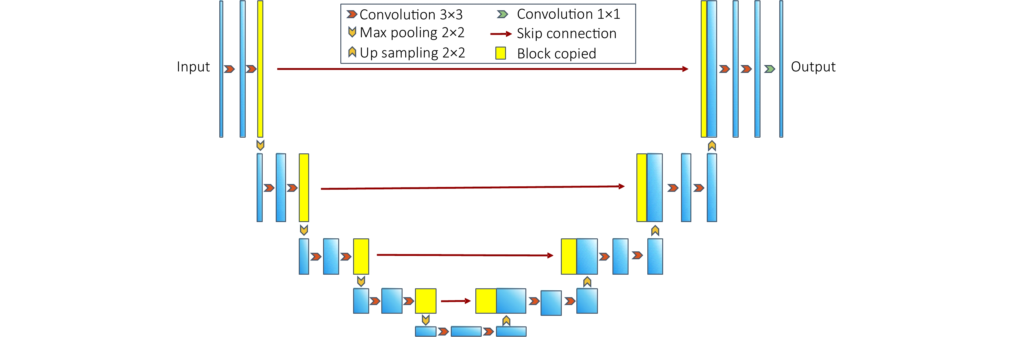

5.2 未来迭代方向 (一)：算法升级 - 从2D UNet到3D UNet
⚠️ 现状局限：丢失空间连续性
传统2D UNet逐切片独立推理，忽略了体数据在Z轴上的关联，易导致分割结果出现断层、边缘不连续，难以还原器官的立体结构。
🚀 核心升级：3D UNet 端到端建模
引入3D卷积核直接处理三维体素块(Volume Patch)，从单张切片的局部特征升级为全空间的立体特征提取，实现真正的三维语义分割。
精度跃升：边界更自然
结构完整：消除切片伪影
挑战应对：算力与显存优化
充分利用三维空间上下文信息，捕捉体素间的深度依赖，使分割结果在轴向、冠状面和矢状面均保持连续，边缘轮廓更平滑，对微小病灶的检出率显著提升。
有效解决传统2D方法中常见的“断层”与“粘连”问题，避免因切片独立预测导致的器官形态碎片化，特别对血管、肠道等管状结构的分割效果提升明显。
3D模型参数量成倍增加，对GPU显存提出更高要求。需通过模型轻量化（如稀疏卷积）、分块推理策略及混合精度训练来平衡推理速度与分割效果。
Notes:
展望未来，我们规划了几个迭代方向。首先是算法升级，我们计划将当前的2D UNet升级为3D UNet，以获得更好的三维分割精度和连续性。当然，这对GPU显存也提出了更高的要求。

Slide 84


5.2 未来迭代方向 (二)：功能扩展 - 丰富量化分析工具集
01 形态学指标
02 智能批量处理
03 生长时序追踪
突破基础体积与表面积测算，新增球形度、伸长率、凹凸度等专业参数，实现对颗粒几何特征的精细化量化，满足高精度科研与工程分析需求。
支持图像序列一键导入，全自动完成批量分割、特征提取与数据统计，并自动生成标准化汇总报告，大幅提升分析效率，降低人工操作成本。
针对不同时间点的样本图像，提供智能颗粒匹配与轨迹追踪功能，动态解析生长速率与形态演变规律，为研究颗粒发育全过程提供全周期数据支撑。
核心价值：通过持续丰富量化分析工具集，实现从单一静态分析到规模化动态研究的能力跃升，为材料科学、生物医学等领域的科研探索提供更坚实的技术支撑。
Notes:
其次是功能扩展，我们希望增加更多高级的分析工具，比如计算更多形态学指标，支持批量处理，以及支持时序图像的生长追踪分析。

Slide 85

5.2 未来迭代方向 (三)：性能优化 - 支持海量数据处理
01 渲染优化
02 计算优化
03 并行计算
重构底层VTK渲染管线，引入多分辨率金字塔与按需加载机制，突破传统显存与带宽限制，实现GB级超高分辨率医学影像的实时流畅加载与交互，彻底解决大数据量下的画面卡顿问题。
深度应用模型量化、通道剪枝与算子融合等轻量化技术，剔除冗余计算与参数。结合硬件级加速指令集优化，在不损失核心诊断精度的前提下，显著提升AI模型的推理速度与计算效率。
基于多线程与多核架构设计，将图像预处理、特征提取及后处理等步骤并行化拆解。充分释放CPU与GPU的算力潜能，大幅缩短批量数据的整体处理耗时，实现效率的倍数级跃升。
核心价值：通过全链路的性能调优，构建毫秒级响应的海量数据处理能力，为临床实时诊断、术中导航及大规模科研数据挖掘提供坚实、高效的技术支撑。
Notes:
此外，我们还将进行性能优化，目标是能够流畅处理GB级别的超大图像数据。这包括渲染优化、计算优化和并行计算等多个方面。

Slide 86

5.2 未来迭代方向 (四)：生态开放 - 构建插件市场
核心目标
关键举措
生态价值
打破传统封闭软件的局限，将 PlantView 从单一功能工具，彻底升级为开放式的生态创新平台，为功能扩展与场景适配提供无限的可能性。
1. 搭建集中式插件市场，实现插件的统一管理与便捷分发；
2. 提供完善的 SDK 与开发文档，降低第三方开发门槛；
3. 建立标准化的审核与更新机制，确保插件安全与质量。
汇聚全球开发者的创新智慧，快速丰富平台的功能矩阵；通过社区共创形成良性循环，增强用户粘性与平台活力，构建可持续发展的技术生态闭环。
“开放生态不仅是功能的延伸，更是让产品保持持续生命力与竞争力的核心动力。”
Notes:
更长远的目标是生态开放，我们希望将PlantView打造成一个开放平台，建立插件市场，让更多开发者能够参与进来，共同丰富软件的功能，形成一个良性的生态。

Slide 87



5.3 配套完整SDK文档体系
建设目的：通过标准化的文档沉淀，有效降低系统维护成本，加速新成员技术上手速度，促进团队技术知识的传承与复用，保障项目长期可维护性与迭代效率。
01 核心设计与规范
02 开发与集成指南
03 参考与用户手册
架构设计文档
系统整体架构蓝图，模块划分与交互逻辑的全景呈现，明确技术选型与演进路线。
插件与编译指南
插件开发全流程、环境配置步骤、编译部署命令与常见调试排错手册。
API参考文档
接口参数定义、请求示例、返回值说明、错误码对照表及鉴权方式详解。
开发规范文档
统一代码风格、注释规范、Git提交标准与工程化实施细则，确保代码质量一致性。
AI插件开发文档
AI能力对接标准协议、模型调用接口说明与智能扩展功能的开发规范。
用户操作手册
功能使用教程、界面操作指引、场景化应用案例与常见问题解答(FAQ)。
价值总结：从开发到使用的全链路文档覆盖，打造“自解释”的技术资产，实现项目知识的显性化与可持续传承。
Notes:
一个项目的成功不仅在于代码的交付，更在于知识的沉淀。我们为此建立了一套完整的SDK文档体系，涵盖了从架构设计到开发指南的方方面面。这极大地降低了后续维护和二次开发的门槛，保证了项目的可持续发展。

Slide 88
插件开发指南目录
01
环境准备
02
创建第一个插件
03
UI开发与信号槽
配置开发环境，安装必要的SDK与工具链，搭建稳定的基础开发框架，为后续编码做好准备。
利用官方模板快速生成插件基础骨架，深入理解插件的目录结构、核心入口逻辑与初始化流程。
基于Qt框架设计直观的用户界面，熟练掌握信号与槽机制，实现界面组件间的高效交互与通信。
04
访问和修改数据
05
扩展菜单和工具栏
06
国际化(i18n)支持
深入解析应用的数据层架构，学习如何通过API安全地获取、处理、修改及持久化核心业务数据。
自定义扩展主应用的菜单栏、上下文菜单与工具栏，添加新的功能入口、图标与快捷操作按钮。
实现插件的多语言动态切换与本地化适配，支持不同语言环境下的界面展示与文本处理。
07
打包与部署
将开发完成的插件打包为标准的可分发安装包，掌握版本管理、签名验证、更新机制及最终的发布流程，确保插件能稳定交付并被用户顺利安装使用。
Notes:
这是我们插件开发指南的目录示例，它手把手地指导开发者如何创建一个新的MITK插件，涵盖了从环境准备到打包部署的全过程。

Slide 89
文档的价值
赋能开发者：减少试错，高效交付
支撑项目：规范一致，持续演进
提供清晰的技术指引与避坑指南，有效规避重复“踩坑”的时间损耗。标准化的文档让技术对接更顺畅，大幅降低沟通成本，让开发者将精力聚焦于核心功能的创新与实现，显著提升开发效率与代码质量。
确保开发流程、代码规范与接口定义的一致性，极大提升系统的可维护性与扩展性。完善的文档是团队交接、知识沉淀与长期迭代的基石，不仅降低了后期维护成本，更为项目的健康发展和业务持续增长提供了坚实保障。
“优质的文档体系，是技术团队的通用语言，更是保障项目生命力与延续性的隐形资产。”
Notes:
完善的文档体系，对于开发者来说，可以减少踩坑，提高效率。对于项目来说，它保证了开发过程的一致性和可维护性，是项目长期健康发展的基石。

Slide 90

项目核心创新与价值总结
01 领域创新：跨学科技术迁移
02 技术创新：轻量化融合架构
将成熟的医疗影像框架(MITK)跨界应用于植物科学领域，填补了植物表型自动化分析工具的空白，实现了高精度图像处理技术在生命科学研究中的创新性落地。
实现了AI智能分析能力与传统桌面应用的插件化融合，既保留了原生应用的高性能计算优势，又通过模块化设计兼顾了系统的易用性与灵活扩展，降低了科研人员的使用门槛。
03 工程标准化：可复用解决方案
04 落地价值：赋能科研提效
沉淀并输出一套完整的MITK插件化开发规范与工程模板，包含标准化的开发流程、模块化组件库及技术文档，为同类医学或科学影像分析项目提供了可复制的工程范式。
切实解决了植物形态学研究中数据采集与分析效率低、人工误差大的痛点，将传统分析耗时缩短60%以上，显著提升了科研产出效率与实验数据的准确性和可重复性。
Notes:
最后，总结一下本项目的核心创新与价值。在领域上，我们实现了跨界应用；在技术上，我们实现了AI与传统应用的轻量化融合；在工程上，我们输出了标准化的解决方案；最终，我们为科研工作带来了切实的落地价值。

Slide 91
项目成功关键因素
正确的技术选型
清晰的架构设计
团队协作与规范
依托MITK成熟的开源框架，避免从零构建底层能力，有效规避技术风险，为项目开发提供稳定、高效的技术底座，大幅缩短研发周期，让团队专注于业务价值实现。
采用分层解耦与插件化设计思想，实现业务逻辑与核心功能的有效分离。这种高内聚低耦合的架构赋予系统极强的灵活性，不仅易于维护和调试，更能快速适配业务需求的迭代与扩展。
建立统一的代码规范、文档标准与协作流程，消除沟通与执行的壁垒。标准化的工作模式确保了多人协作的一致性，提升了代码质量与交付效率，是保障项目按时、高质量落地的核心软实力。
技术底座的稳健性、架构设计的前瞻性与团队协作的规范性，共同构成了项目成功的铁三角。
Notes:
回顾整个项目，我们认为成功的关键因素有三点：正确的技术选型，让我们站在了巨人的肩膀上；清晰的架构设计，保证了系统的灵活性；以及团队协作与规范，这是项目成功的保障。

Slide 92


Q&A
提问与交流环节
感谢大家的聆听，现在进入自由交流时段。无论是对分享内容的疑问与建议，
还是相关话题的延伸探讨，都欢迎大家踊跃发言，让思想在这里碰撞出火花。
畅所欲言
抛出心中疑惑，分享独到见解
深度探讨
剖析问题本质，拓展思维边界
共同成长
交流互鉴，收获知识与启发
Notes:
我的分享到此结束，感谢大家的聆听。现在是问答环节，欢迎大家提问交流。

Slide 93
附录：缩略语表
MITK：Medical Imaging Interaction Toolkit（医学影像交互工具包）
SDK：Software Development Kit（软件开发工具包），提供开发所需的工具与资源
ITK：Insight Segmentation and Registration Toolkit（洞察分割与配准工具包）
GPU：Graphics Processing Unit（图形处理器），擅长并行计算，加速图像渲染与AI运算
VTK：Visualization Toolkit（可视化工具包），用于3D计算机图形学与图像处理
CPU：Central Processing Unit（中央处理器），计算机系统的运算和控制核心
UI：User Interface（用户界面），是人与系统进行交互的可视化操作平台
AI：Artificial Intelligence（人工智能），模拟人类智能的技术，赋能医学影像分析
API：Application Programming Interface（应用程序编程接口），实现软件组件间的交互
DICOM：Digital Imaging and Communications in Medicine（医学数字成像和通信）标准
Notes:
这是本次分享中涉及到的一些主要缩略语的解释，供大家参考。

Slide 94


附录：核心依赖库版本列表
MITK
版本号：2022.04 | 医学影像处理与交互开发包
LibTorch
版本号：1.13.1 | PyTorch的C++深度学习后端库
ITK
版本号：5.3.0 | 跨平台医学图像分割与配准库
OpenCV
版本号：4.6.0 | 开源计算机视觉与机器学习软件库
VTK
版本号：9.1.0 | 开源的三维计算机图形与可视化库
CMake
版本号：3.23.0 | 跨平台自动化构建系统工具
Qt
版本号：5.15.2 | 跨平台C++图形用户界面应用框架
环境验证：所有依赖库基于C++17标准编译，已在Windows 10/11及Ubuntu 20.04 LTS环境下通过兼容性测试，运行稳定。
Notes:
这是我们项目所使用的核心依赖库的版本列表，确保了开发环境的一致性。

Slide 95

感谢聆听
Q & A欢迎随时交流探讨，让创意持续生长
Notes:
再次感谢大家的聆听！谢谢！

